Slide 1
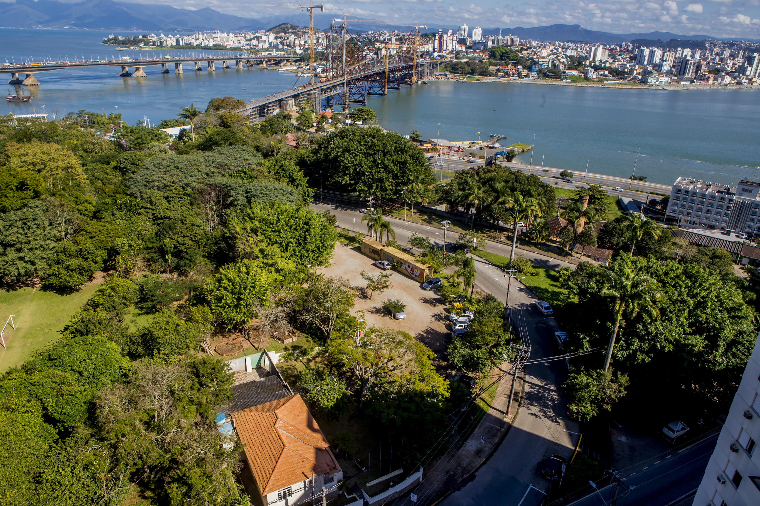

Grau de atenção para árvores urbanas (GAAU) - Parque da Luz
MATERIAL PARA DIVULGAÇÃO

Slide 2


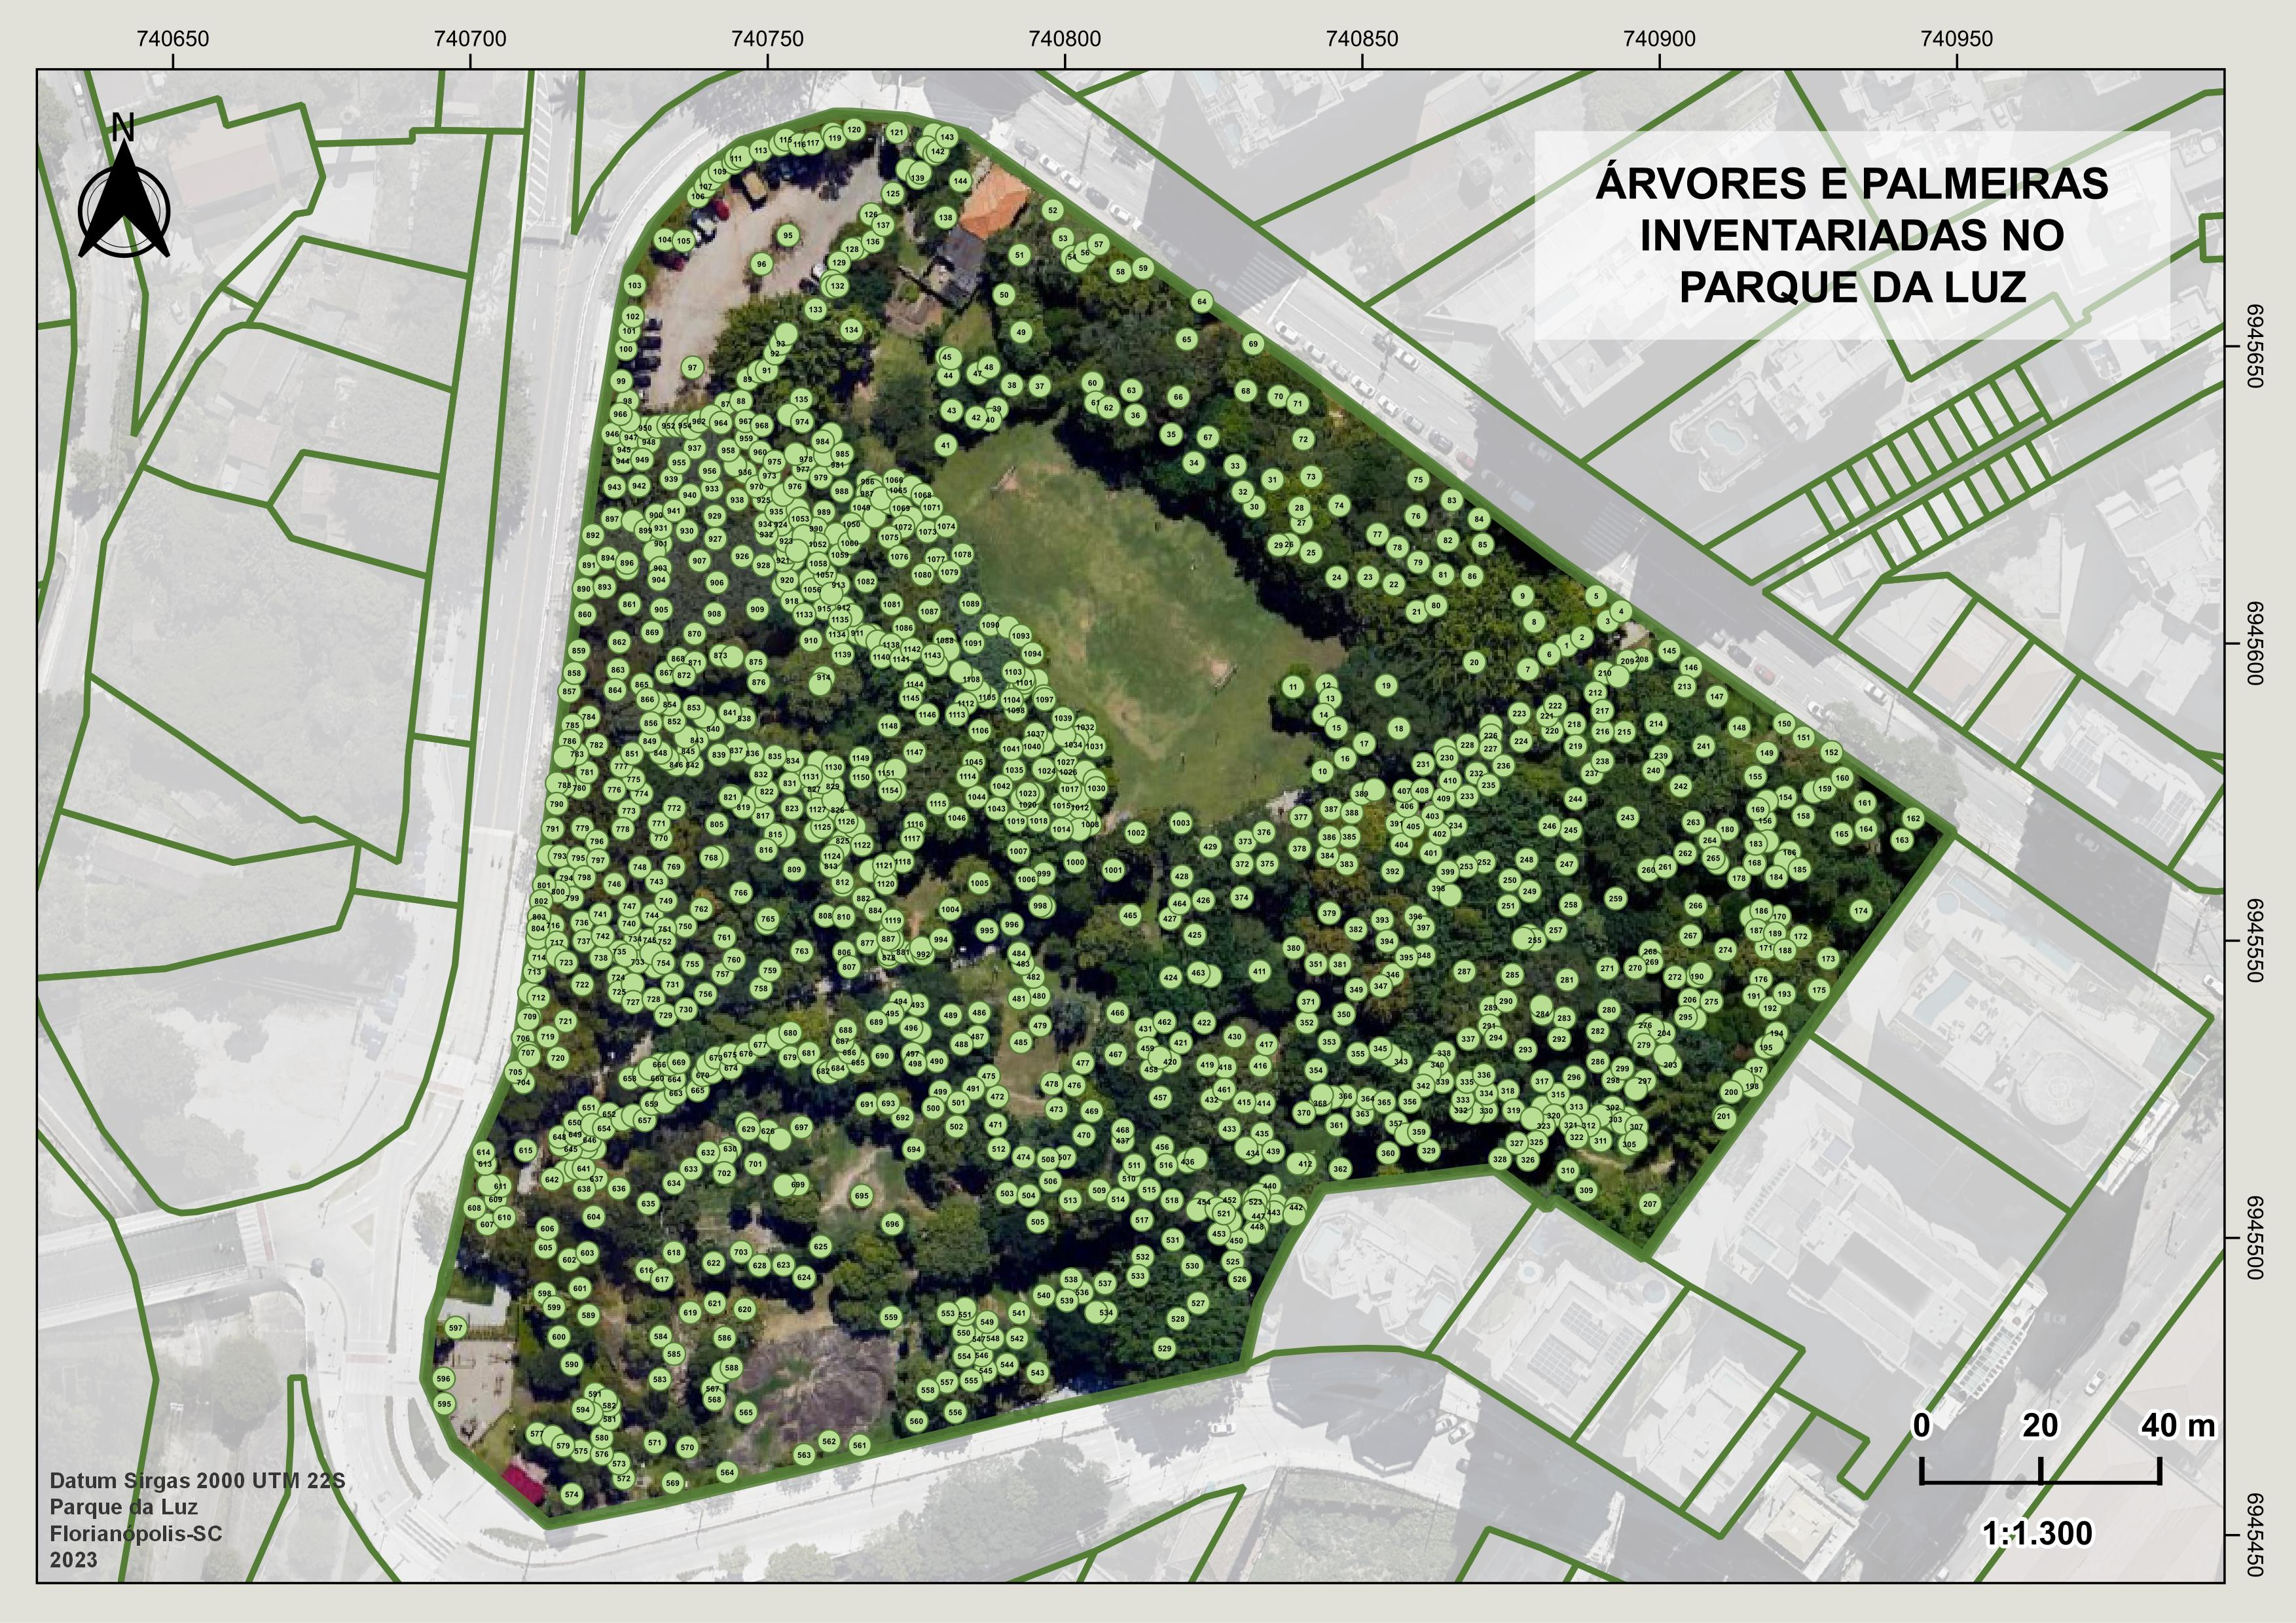
MATERIAL DIVULGAÇÃO:
Localização
Durante o censo das árvores e palmeiras localizadas no Parque da Luz, foram encontrados 1.154 indivíduos.

Slide 3
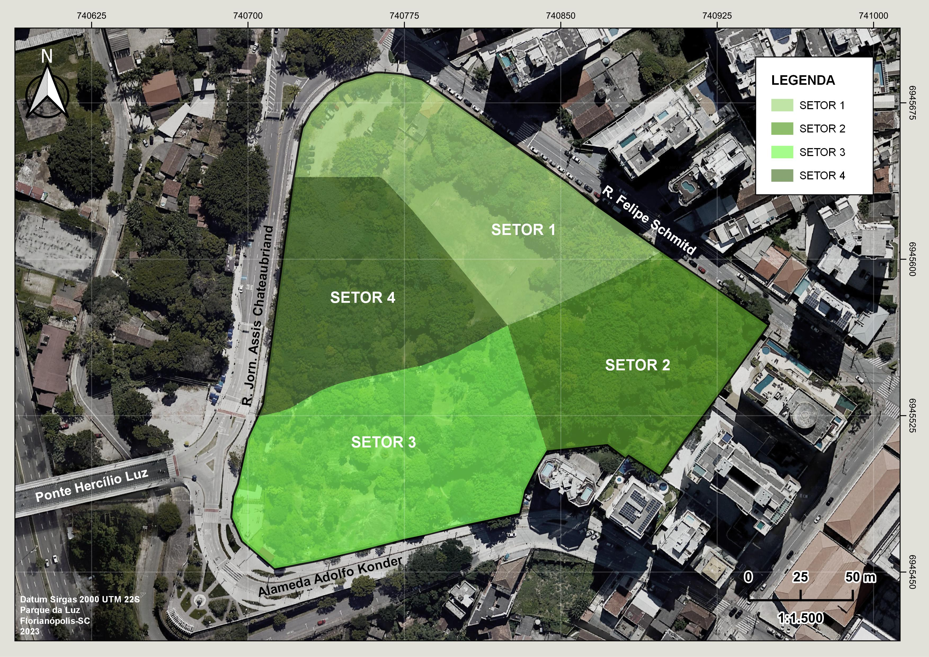
MATERIAL DIVULGAÇÃO:
Localização
O parque foi dividido em quatro setores para facilitar o trabalho de coleta de dados a campo.
SETOR 1 – Abrange a Associação Amigos do Parque da Luz, estacionamento, o campo de futebol, parquinho e espaço pet.
SETOR 2 – Compreende a área conhecida como Bosque da dona Neri.
SETOR 3 – Neste setor está localizado a cafeteria Point da Luz, uma área de lazer infantil e algumas trilhas.
SETOR 4 – Abrange a maior concentração de vegetação.

Slide 4
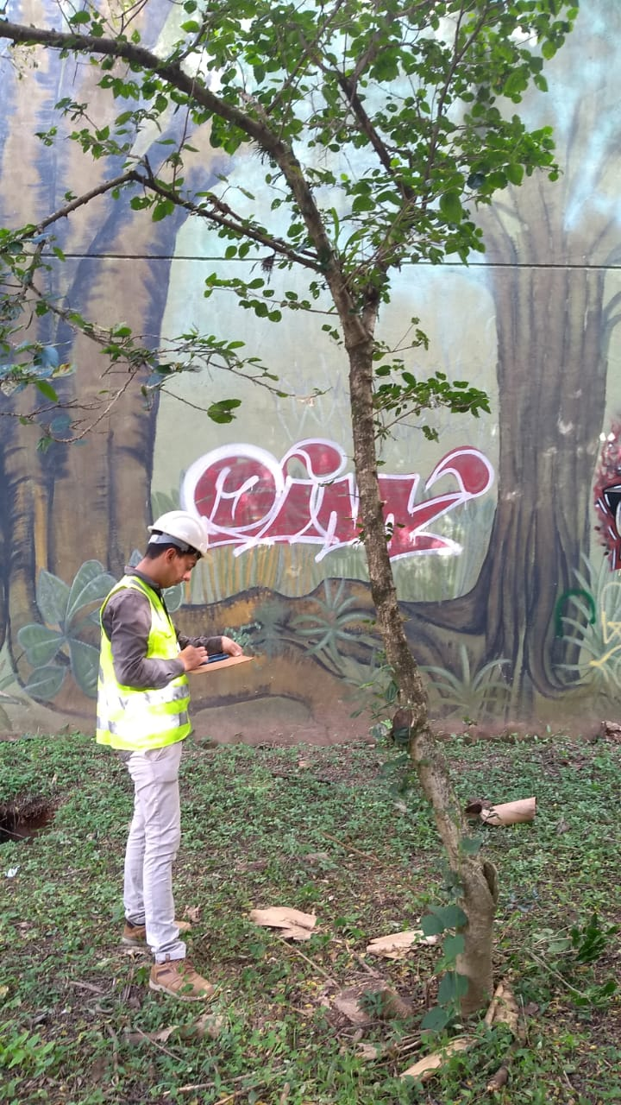
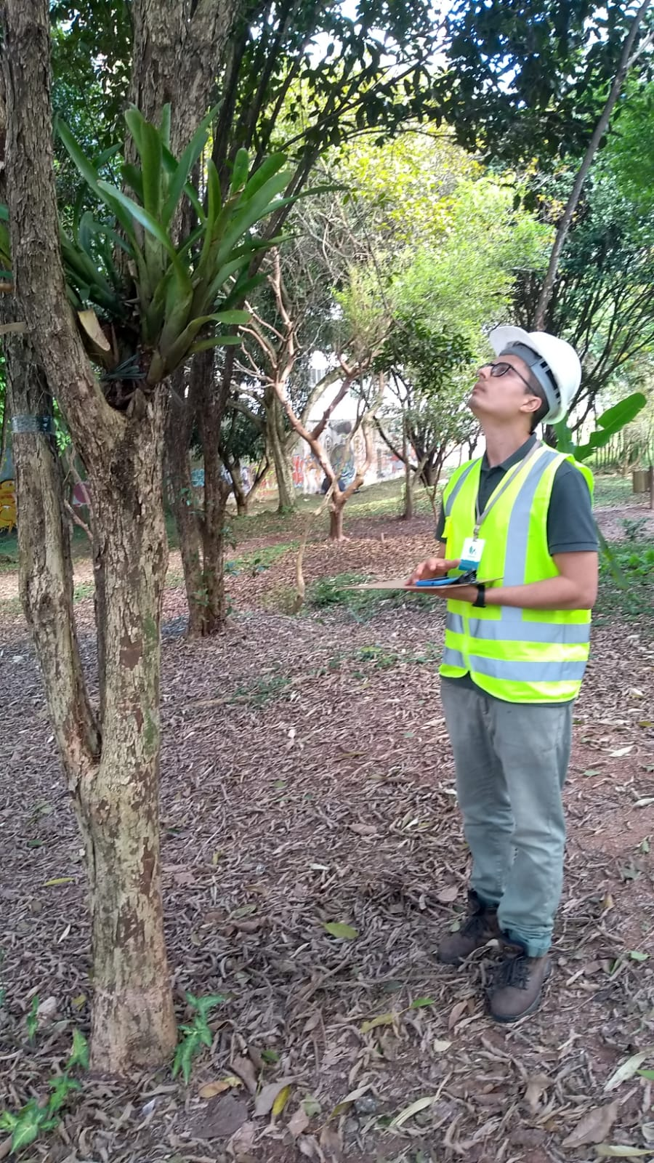
MATERIAL DIVULGAÇÃO:
Localização
METODOLOGIA
Para cada indivíduo inventariado foi mesurado diâmetro à altura do peito (dap) – variável utilizada como base para a compensação ambiental em caso de supressão de vegetação (Resolução FLORAM 005/2009);
Os indivíduos foram classificados quanto a altura observada a campo: Porte pequeno (<6 m), Médio porte (6 a 12 m) e Grande porte (>12 m) – variável que auxilia na tomada de decisão quanto aos equipamentos necessários ao trabalho de poda;
As espécies foram identificadas primariamente a campo, depois coletados material foliar para conferência em escritório. Algumas árvores não foram identificadas por estarem mortas, sem folhas e ou frutos, ou até mesmo devido a serem espécies diferentes do que é comumente encontrado na arborização local.

Slide 5
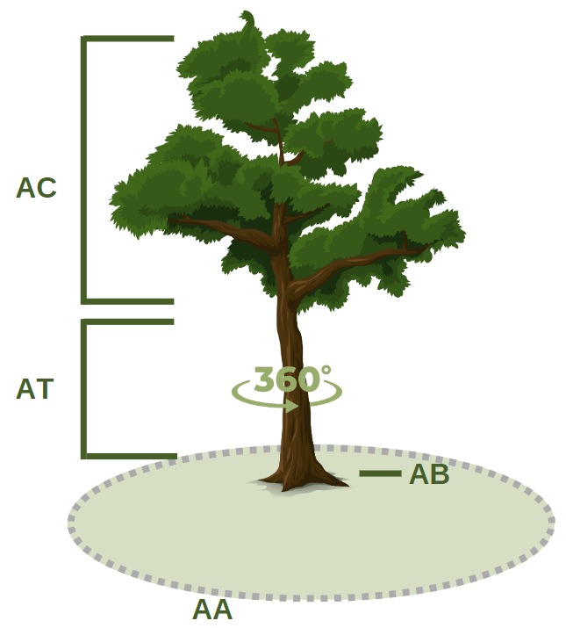
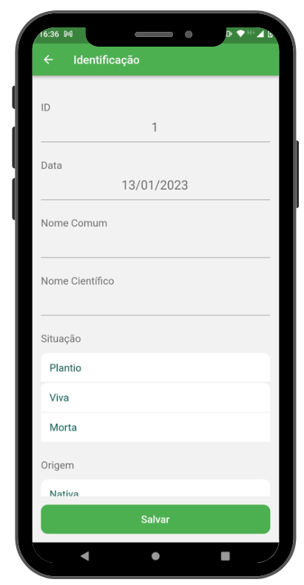
MATERIAL DIVULGAÇÃO:
Localização
METODOLOGIA
Diretamente a campo, os indivíduos foram georreferenciados em aplicativo GAAU®, onde também foi feita toda a coleta de dados e inserção de informações;
Foi realizada a avaliação fitossanitária de cada árvore e palmeira de acordo com a metodologia do Grau de Atenção para Árvores Urbanas (GAAU): Avaliação da Copa (AC), Avaliação do Tronco (AT), Avaliação da Base do Tronco (AB) e Avaliação do Alvo (AA). Os critérios técnicos seguem a NBR 16.246 / Parte 3: Avaliação de risco de árvores.

Slide 6
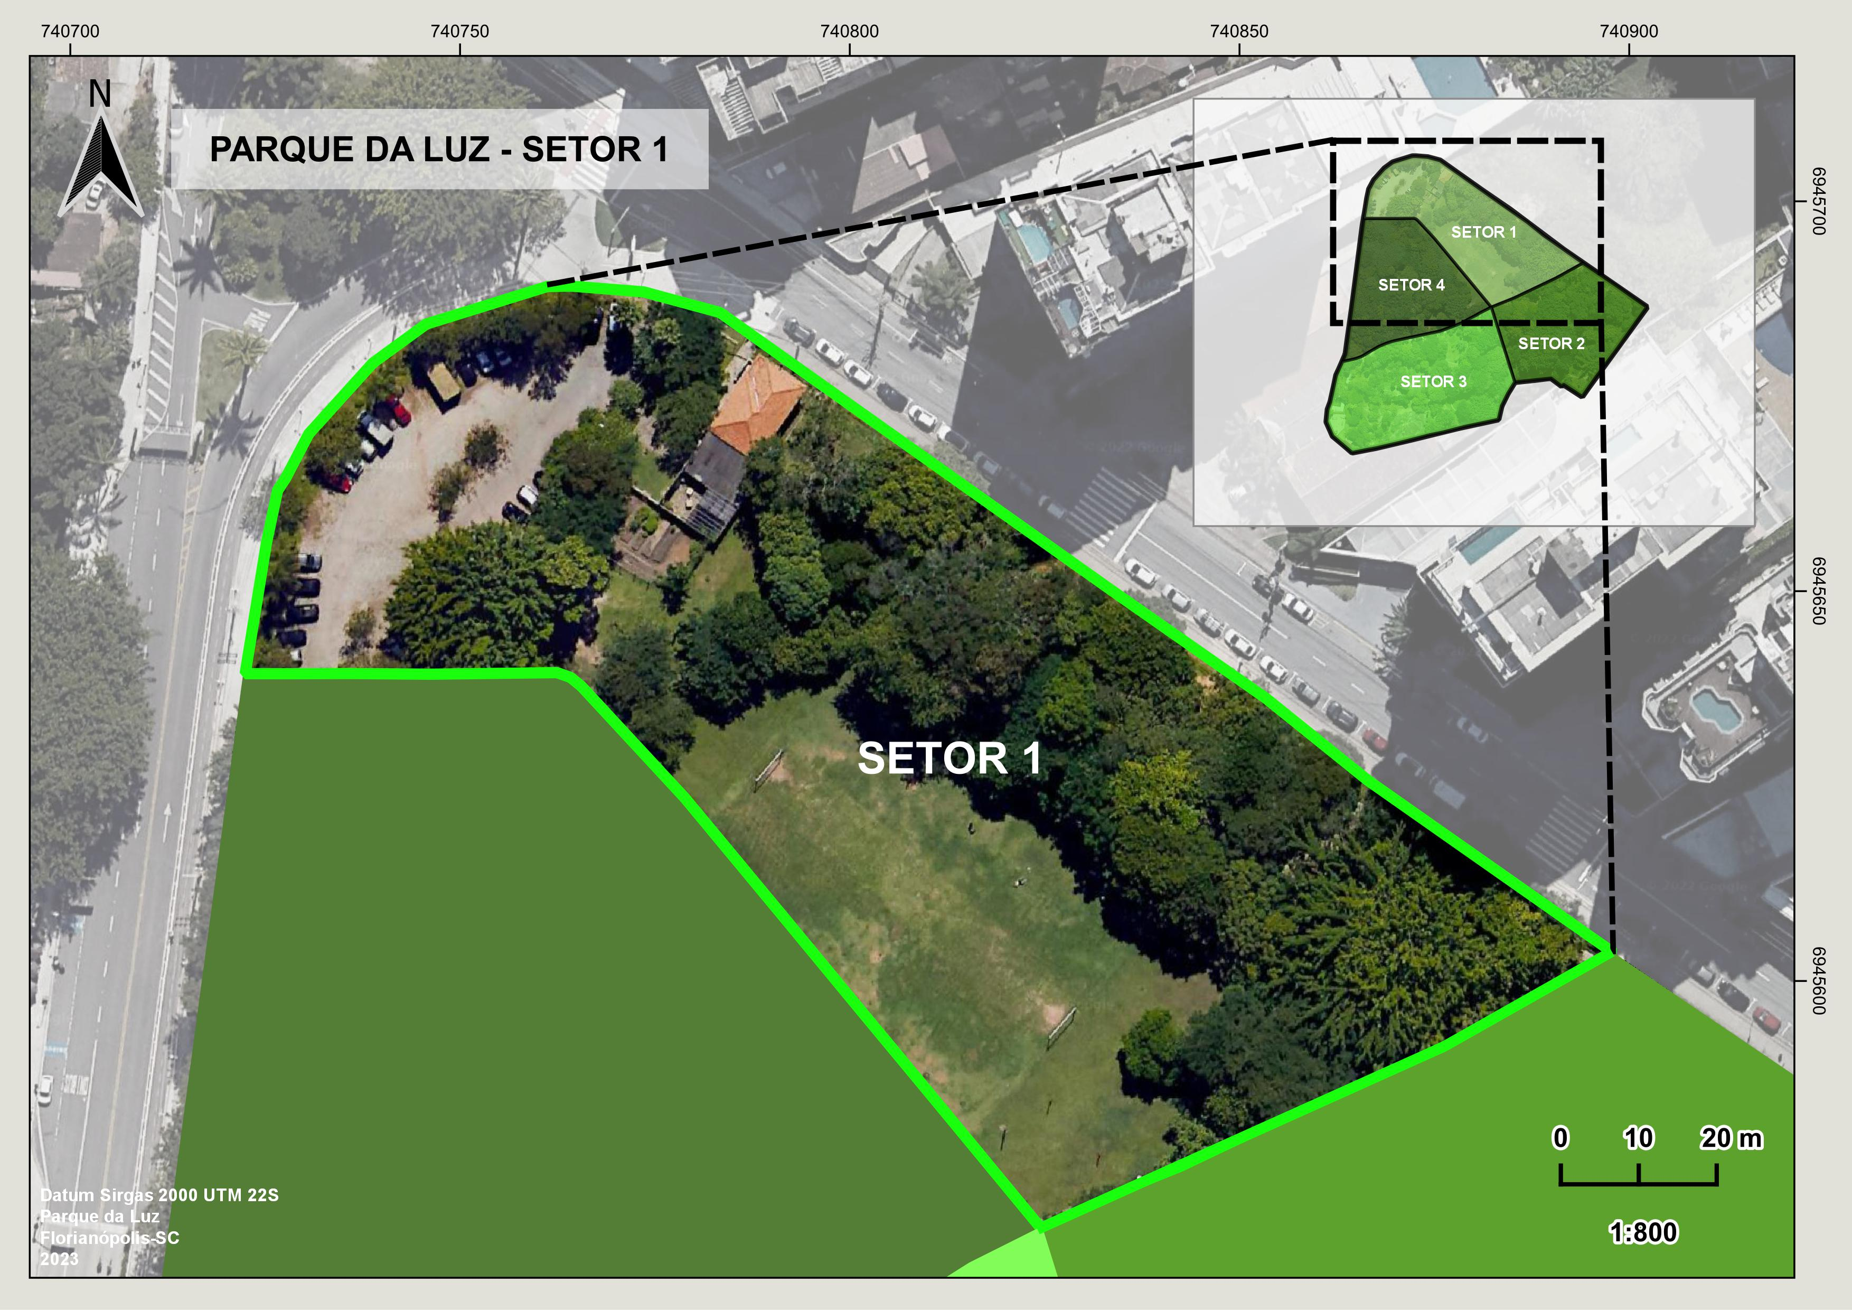
MATERIAL DIVULGAÇÃO:
Localização
SETOR 1

Slide 7
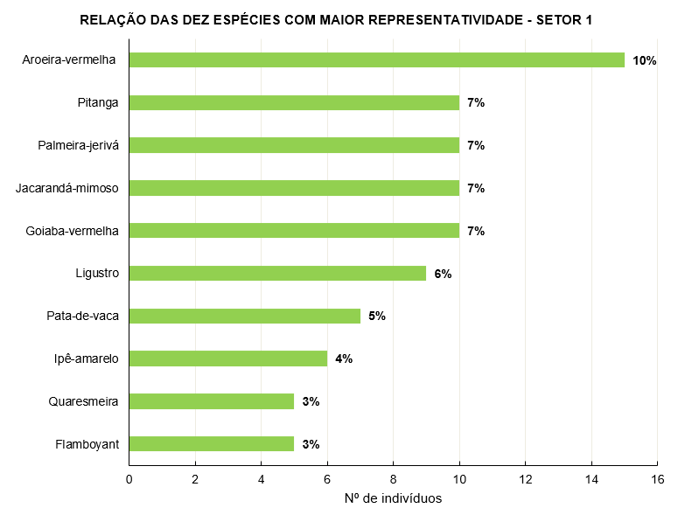
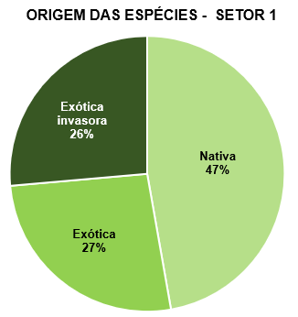
MATERIAL DIVULGAÇÃO:
Localização
SETOR 1
Encontrados 144 indivíduos
47 espécies
21 famílias botânicas
68 indivíduos pertencem à espécies nativas – 47%

Slide 8
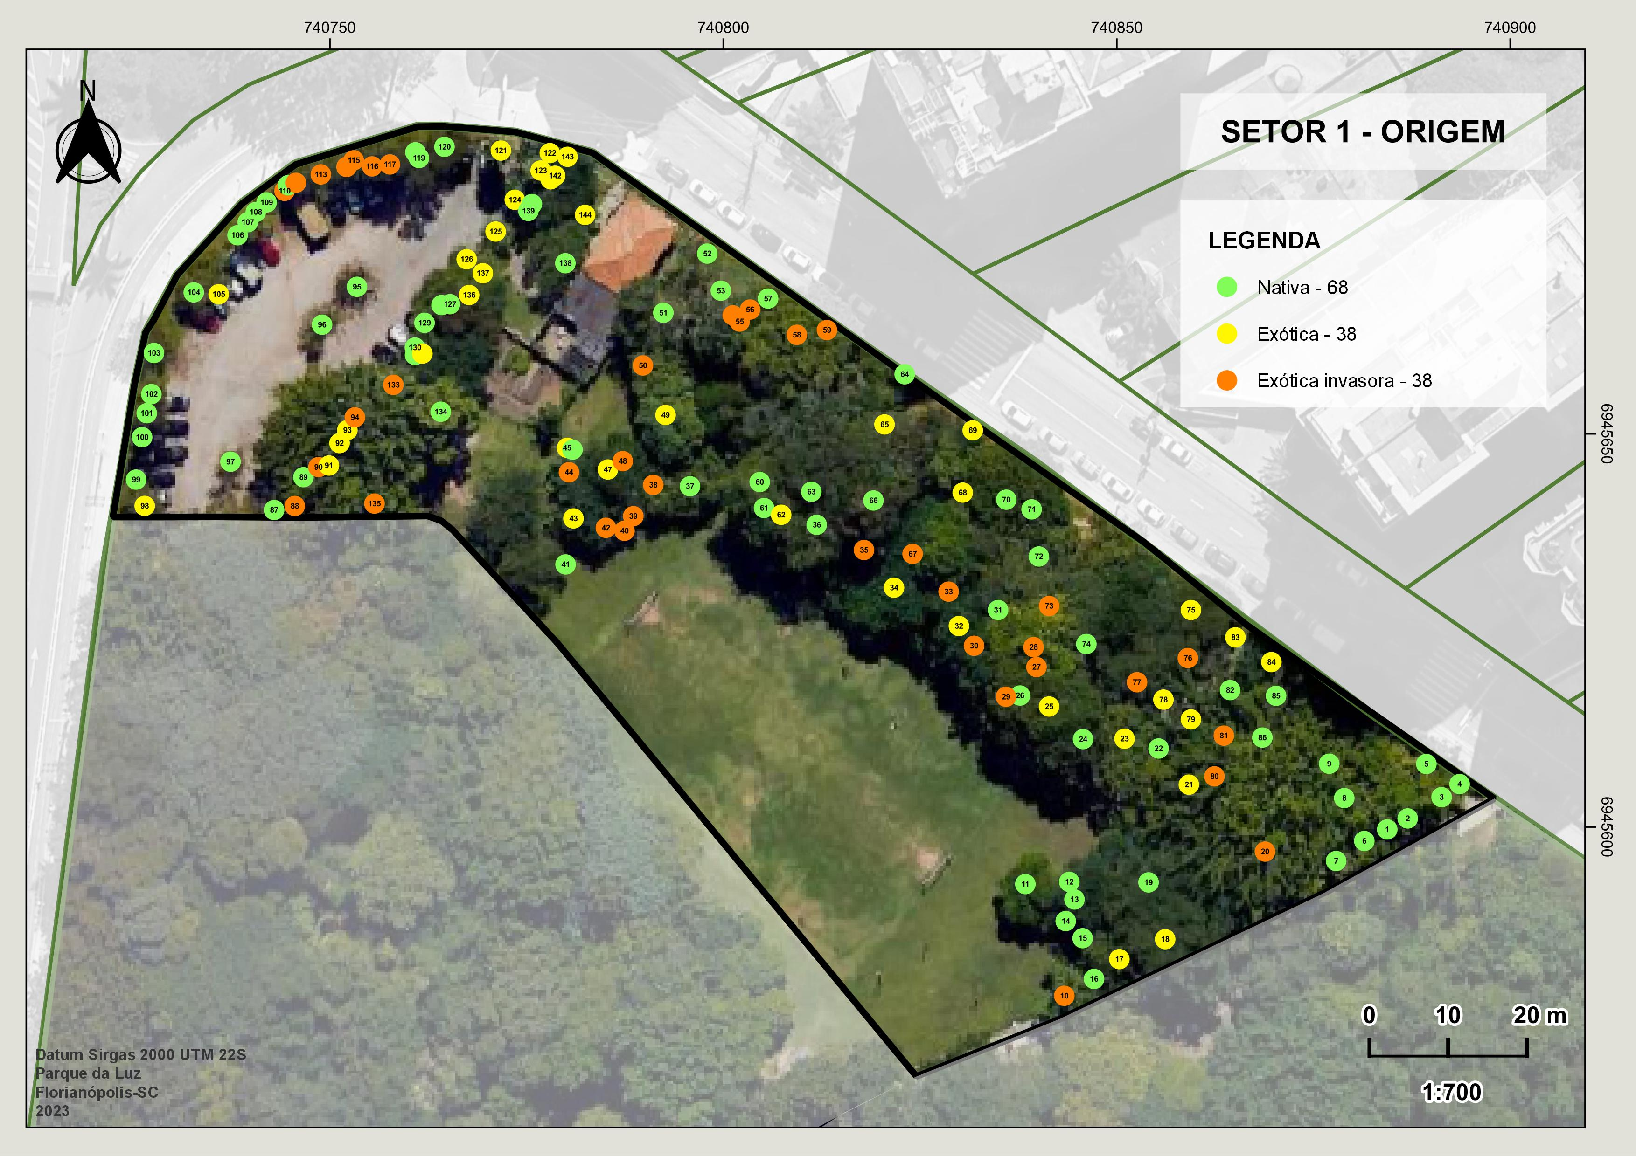
MATERIAL DIVULGAÇÃO:
Localização
SETOR 1

Slide 9
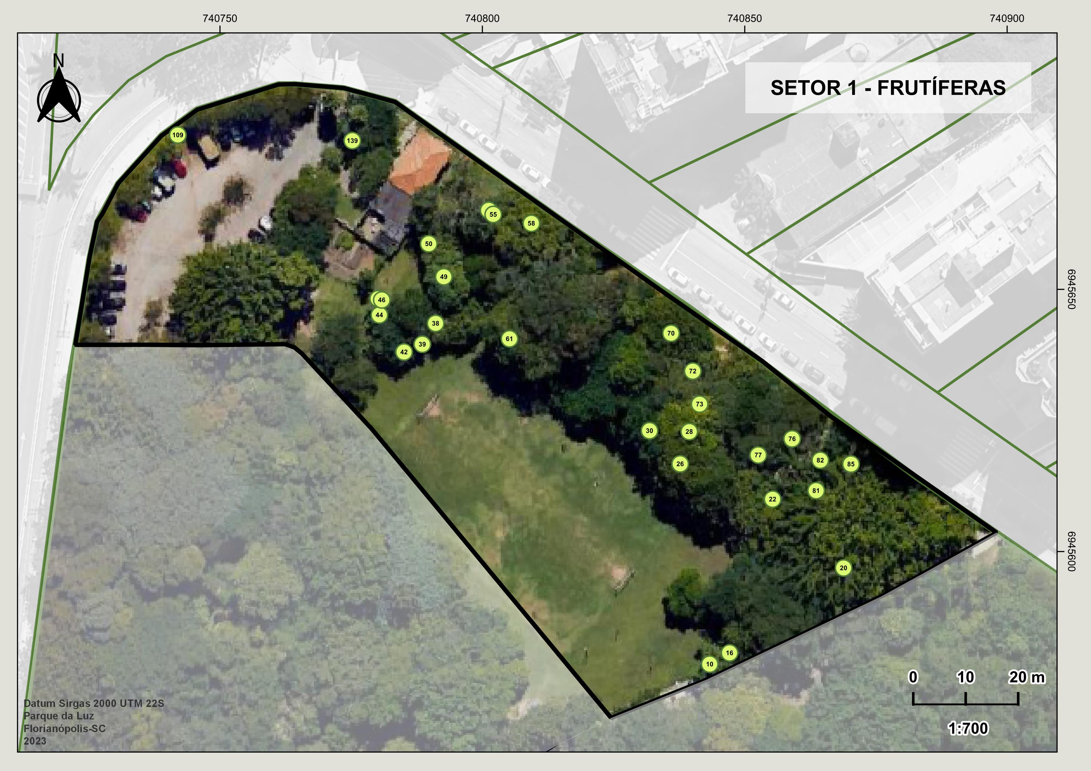
MATERIAL DIVULGAÇÃO:
Localização
SETOR 1
FRUTÍFERAS
Foram identificadas 08 espécies frutíferas entre nativas, exóticas e exóticas invasoras.
ESPÉCIE | ORIGEM | Nº
Abacateiro | Exótica | 1
Guabiroba | Nativa | 1
Mangueira | Exótica | 1
Nêspera | Exótica invasora | 1
Laranja | Exótica invasora | 2
Amora | Exótica invasora | 3
Goiaba-vermelha | Exótica invasora | 10
Pitanga | Nativa | 10
TOTAL | TOTAL | 29

Slide 10
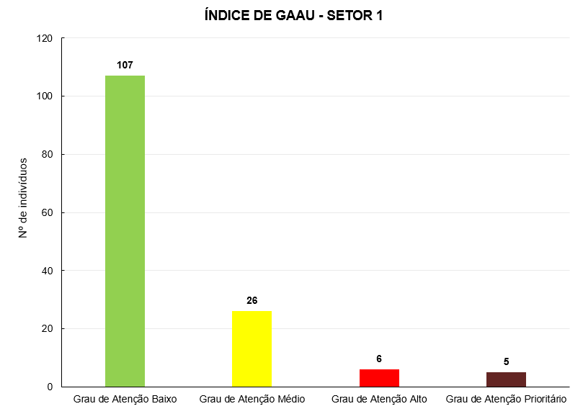
MATERIAL DIVULGAÇÃO:
Localização
SETOR 1
GRAU DE ATENÇÃO
Maior proporção de indivíduos no Grau de Atenção Baixo (74%) – condições passíveis de resolução ágil e efetiva, como: poda, adubação, remoção de figueira-mata-pau, tratamento de coleobrocas, etc.

Slide 11
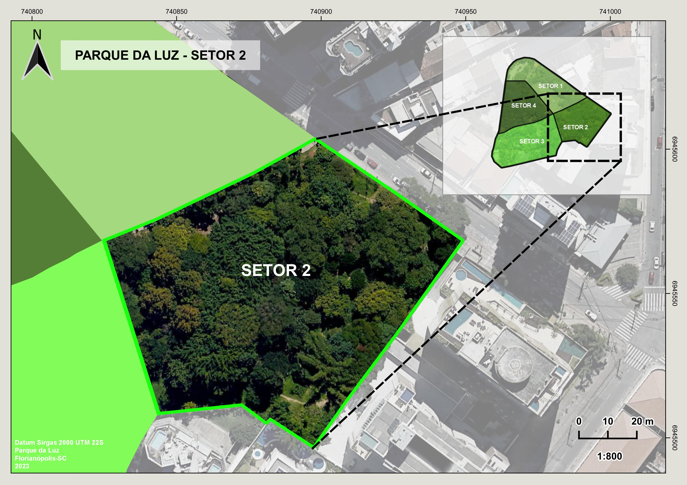
MATERIAL DIVULGAÇÃO:
Localização
SETOR 2

Slide 12
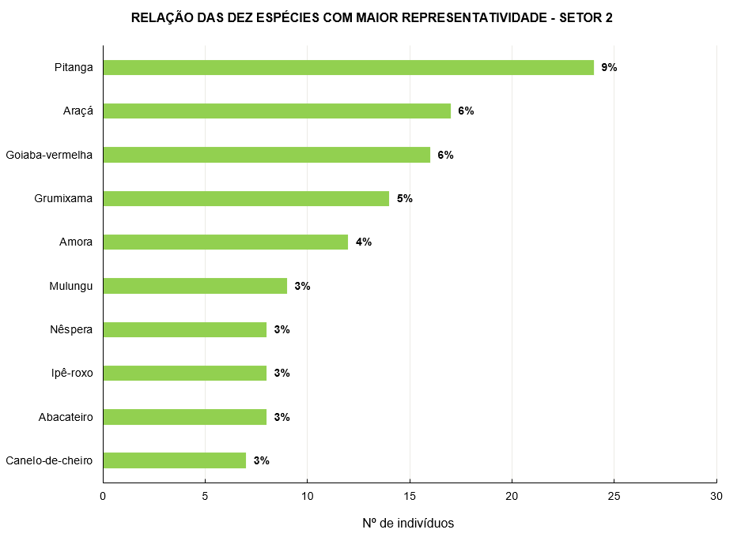
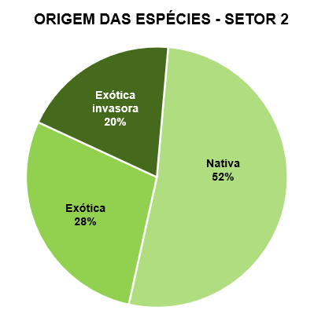
MATERIAL DIVULGAÇÃO:
Localização
SETOR 2
Encontrados 267 indivíduos
65 espécies
29 famílias botânicas
139 indivíduos pertencem à espécies nativas – 52%

Slide 13
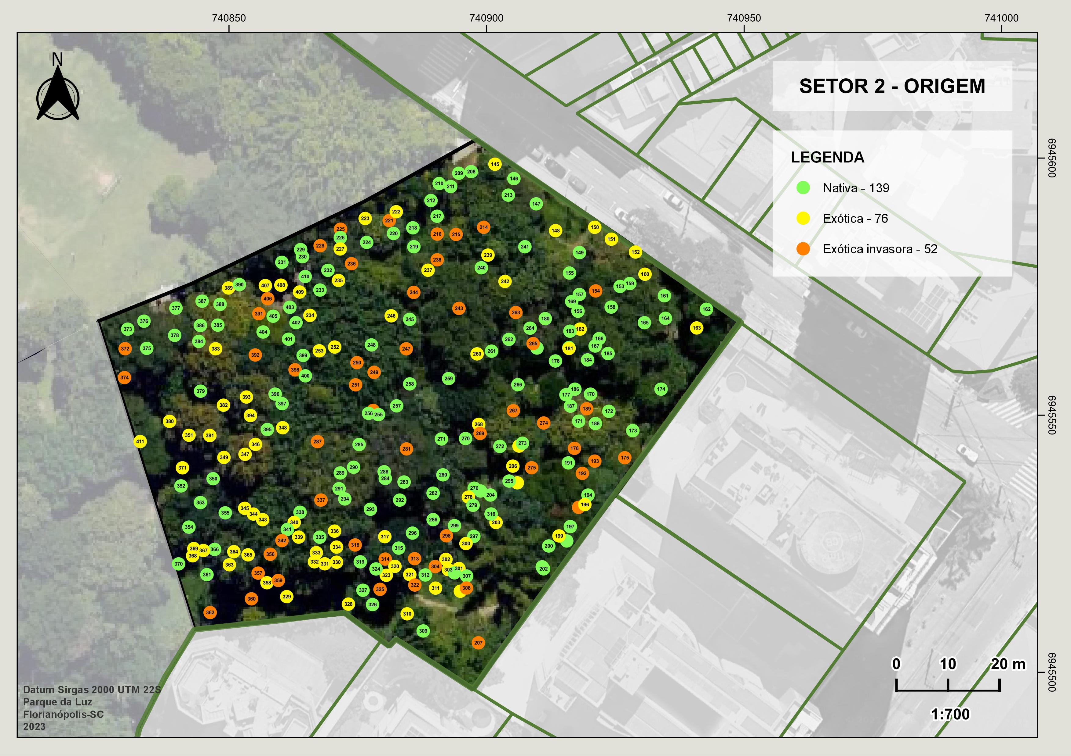
MATERIAL DIVULGAÇÃO:
Localização
SETOR 2

Slide 14
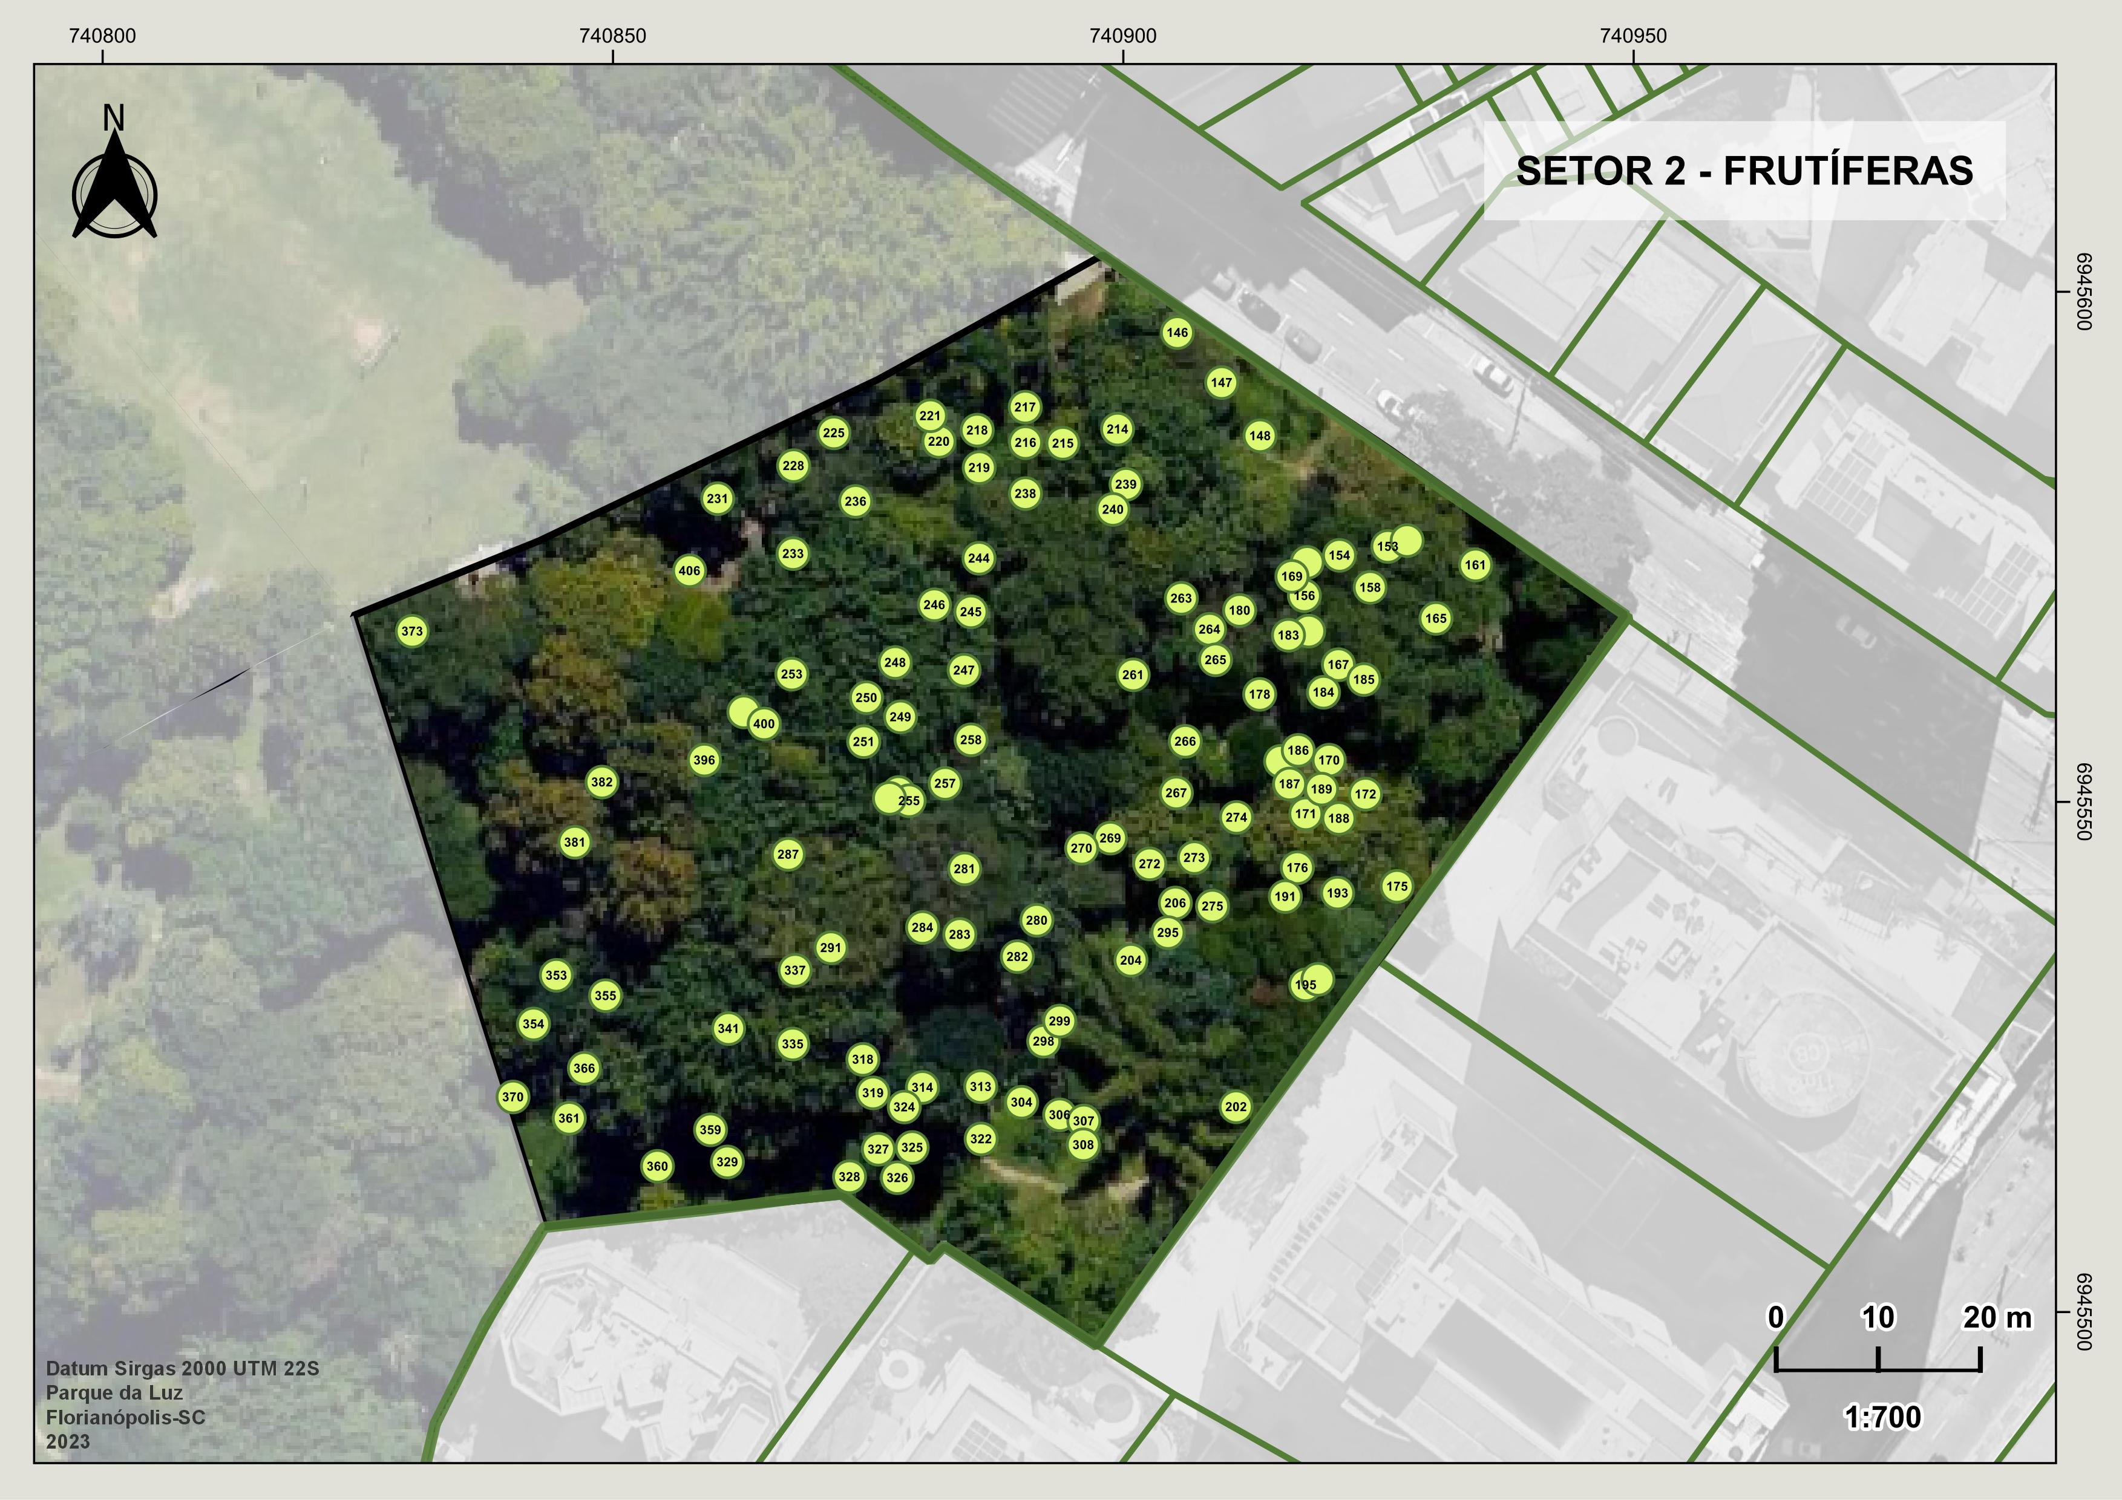
MATERIAL DIVULGAÇÃO:
Localização
SETOR 2
FRUTÍFERAS
Foram identificadas 17 espécies frutíferas entre nativas, exóticas e exóticas invasoras.
ESPÉCIE | ORIGEM | Nº
Araticum-do-mato | Nativa | 1
Guabiroba | Nativa | 1
Laranja | Exótica invasora | 1
Romã | Exótica | 1
Araticum-cagão | Nativa | 2
Cereja-do-Rio-Grande | Nativa | 2
Mangueira | Exótica | 2
Araticum | Nativa | 4
Jabuticabeira | Nativa | 4
Limão | Exótica invasora | 4
Abacateiro | Exótica | 8
Nêspera | Exótica invasora | 8
Amora | Exótica invasora | 12
Grumixama | Nativa | 14
Goiaba-vermelha | Exótica invasora | 16
Araçá | Nativa | 17
Pitanga | Nativa | 24
TOTAL |  | 121

Slide 15
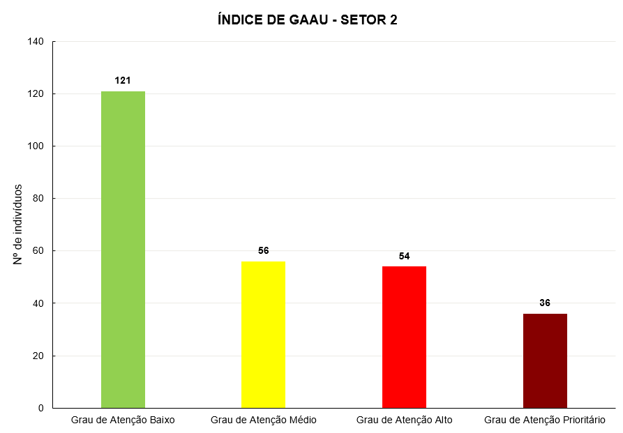
MATERIAL DIVULGAÇÃO:
Localização
SETOR 2
GRAU DE ATENÇÃO
Maior proporção de indivíduos no Grau de Atenção Baixo (45%) – condições passíveis de resolução ágil e efetiva, como: poda, adubação, remoção de figueira-mata-pau, tratamento de coleobrocas, etc.

Slide 16
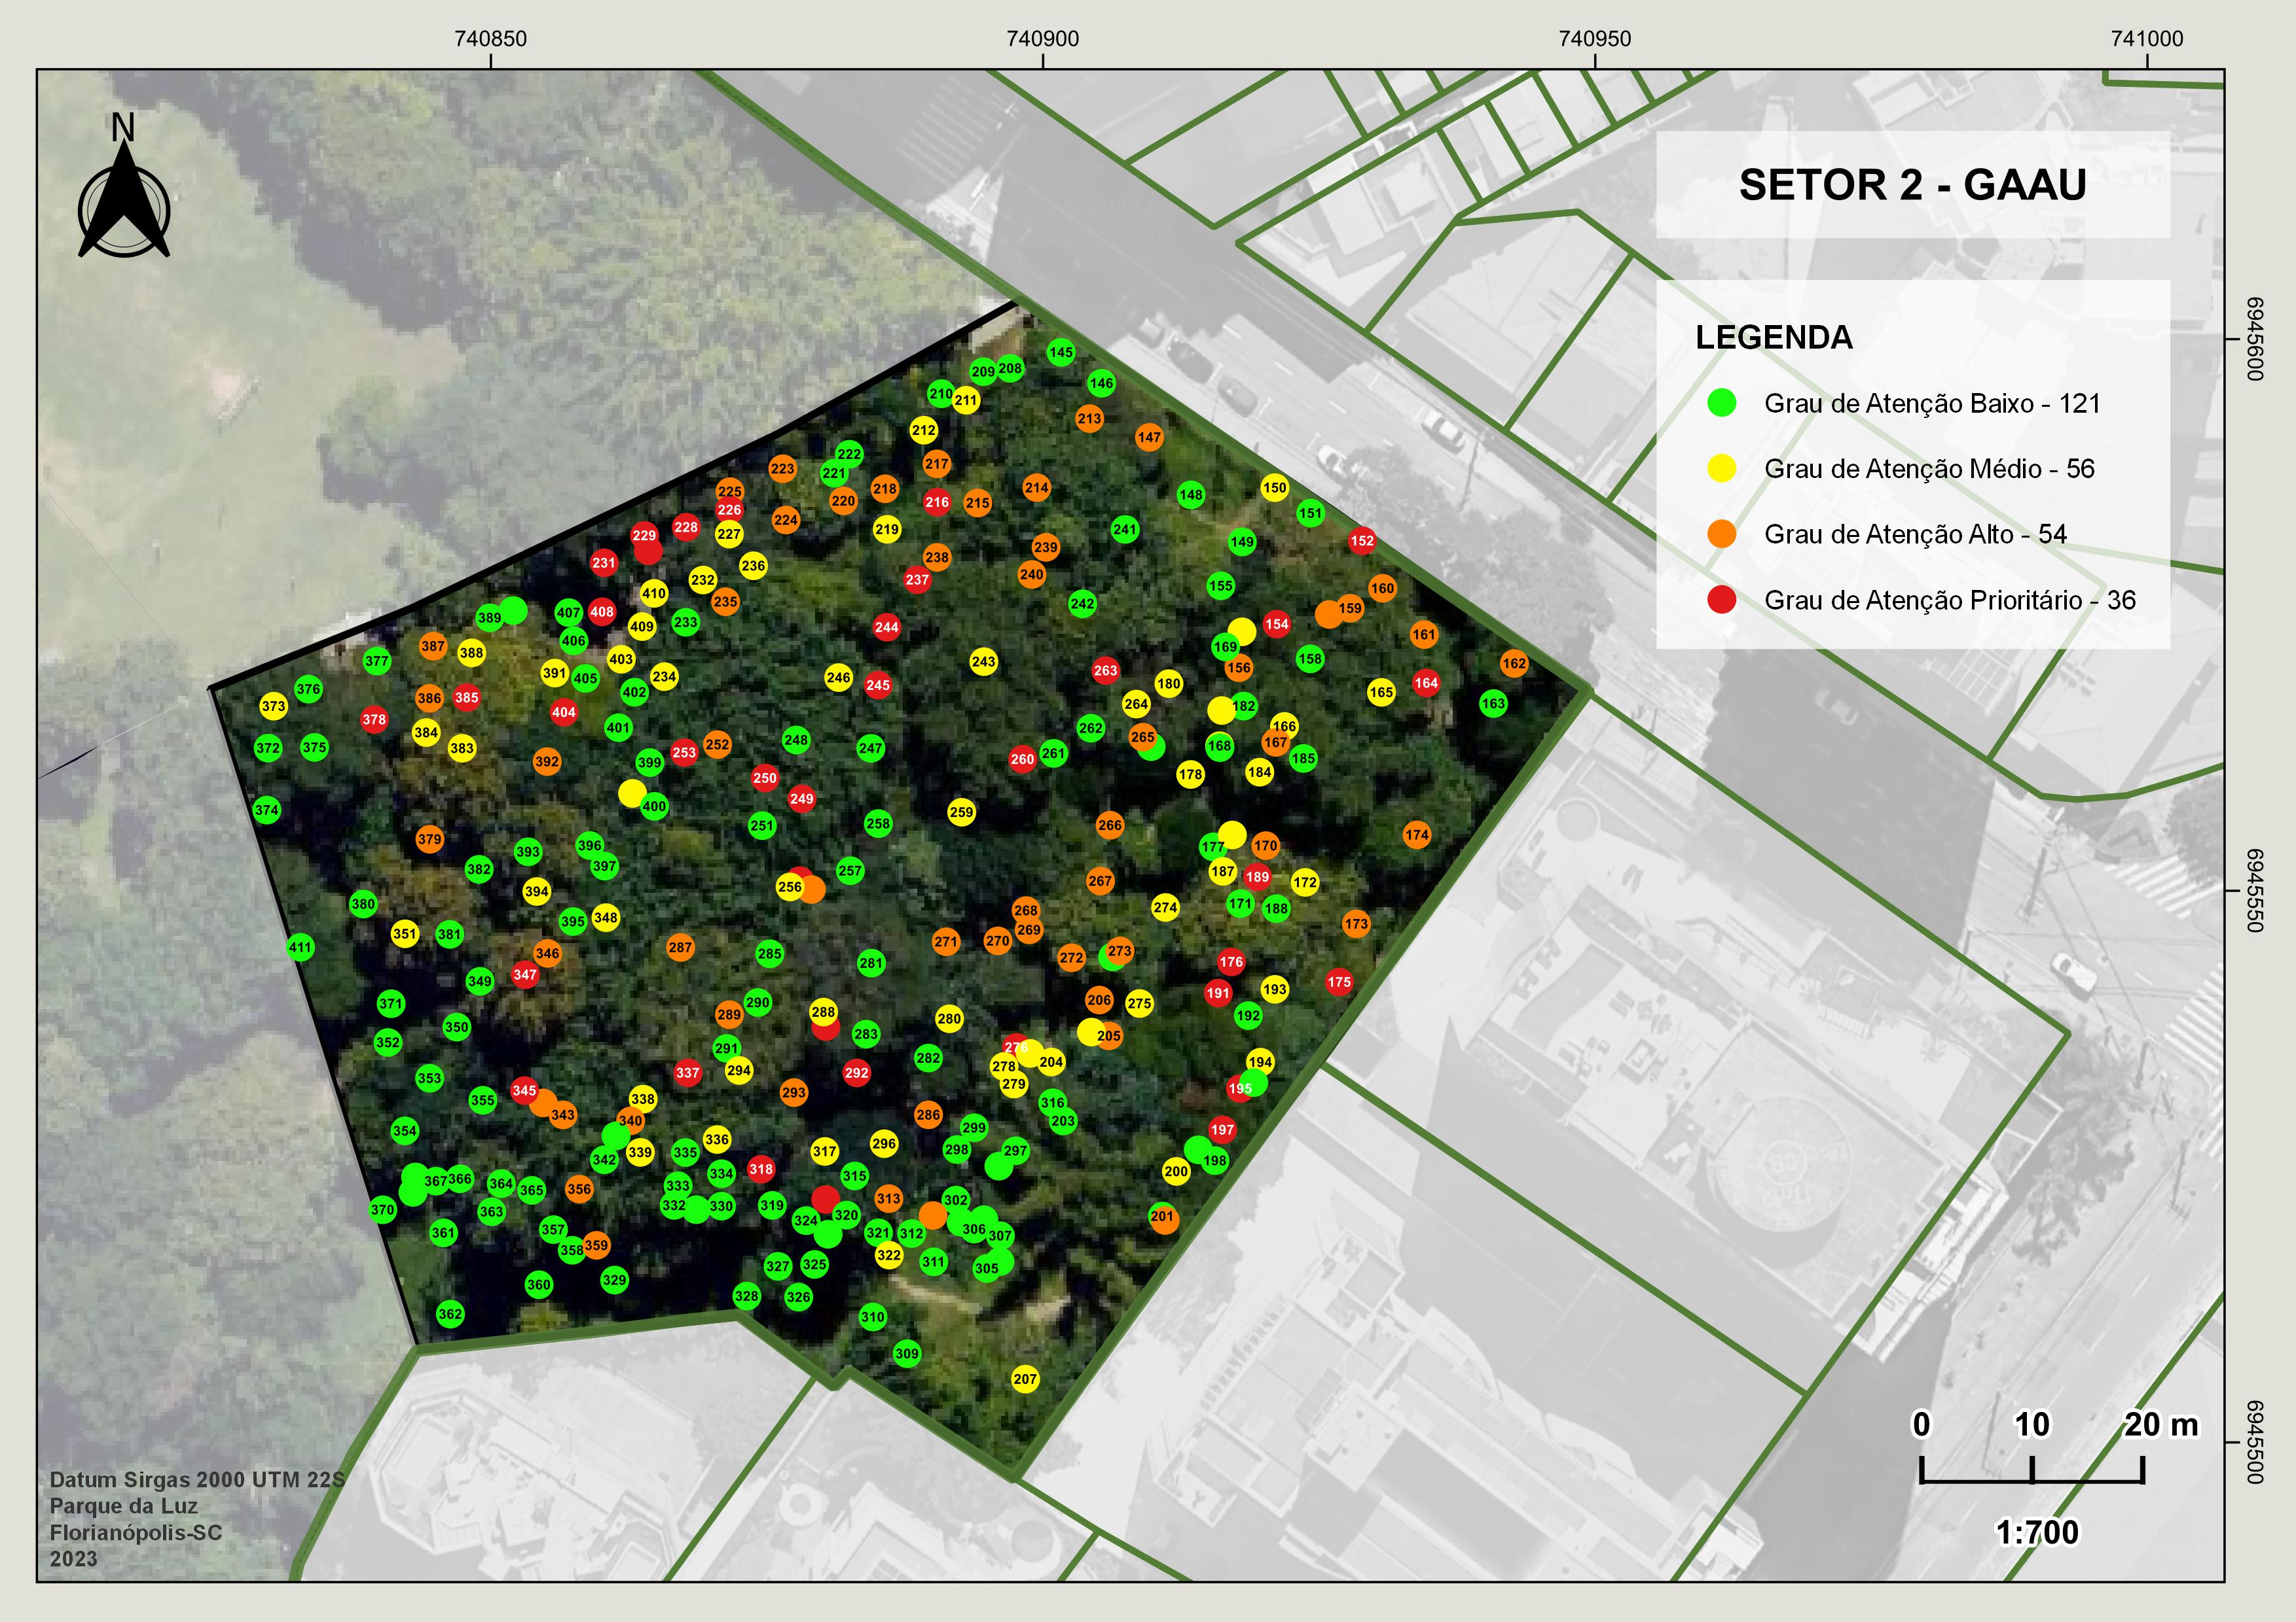
MATERIAL DIVULGAÇÃO:
Localização
SETOR 2

Slide 17
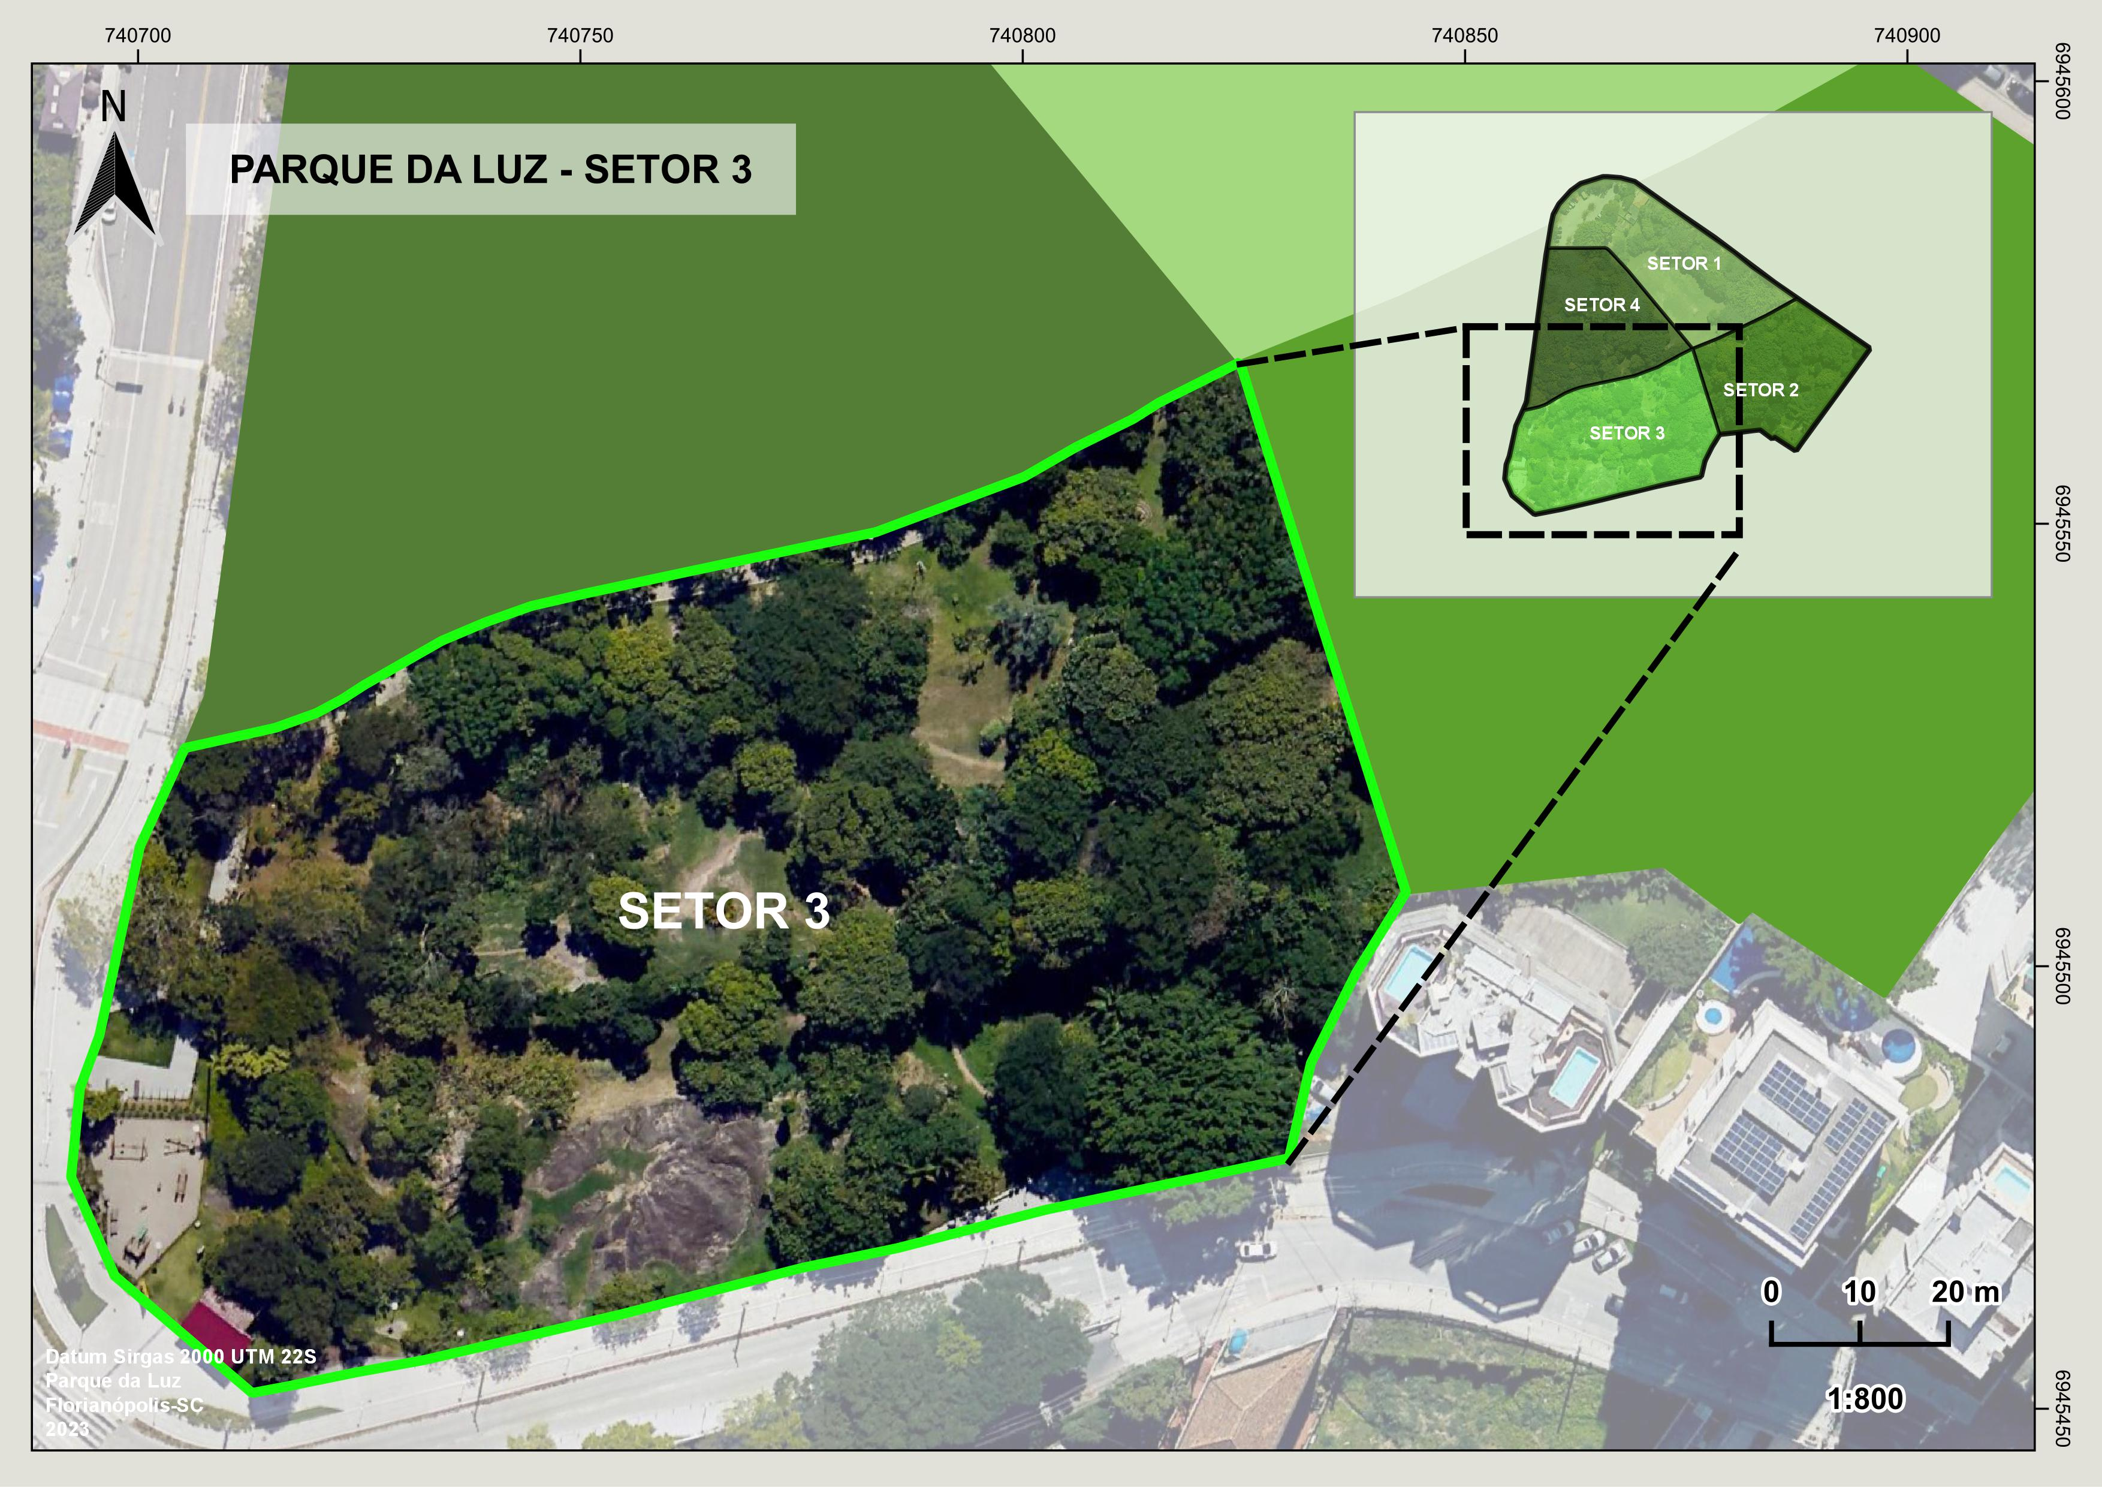
MATERIAL DIVULGAÇÃO:
Localização
SETOR 3

Slide 18
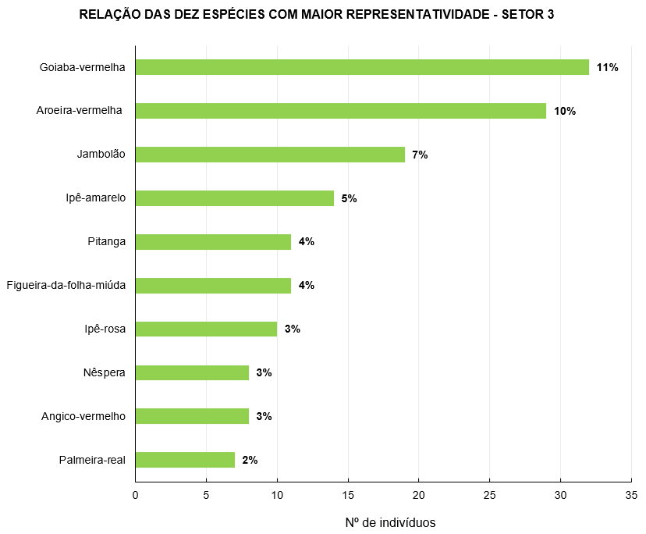
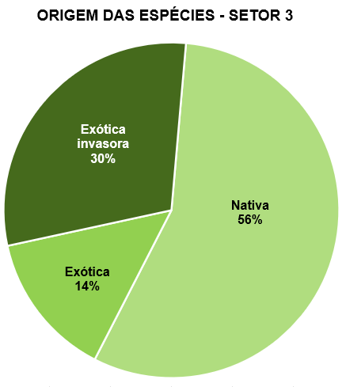
MATERIAL DIVULGAÇÃO:
Localização
SETOR 3
Encontrados 292 indivíduos
65 espécies
29 famílias botânicas
164 indivíduos pertencem à espécies nativas – 56%

Slide 19
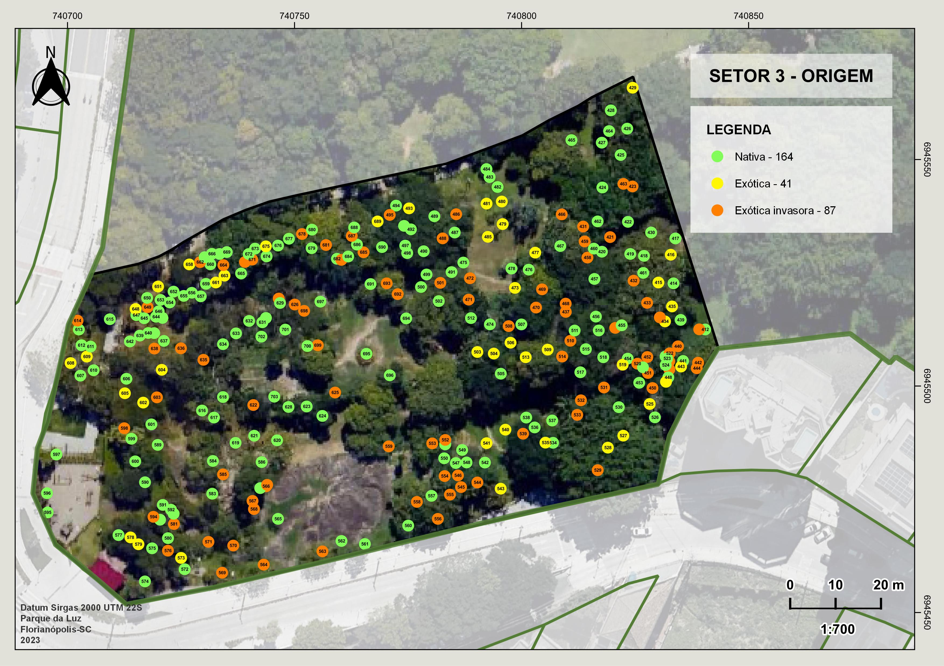
MATERIAL DIVULGAÇÃO:
Localização
SETOR 3

Slide 20
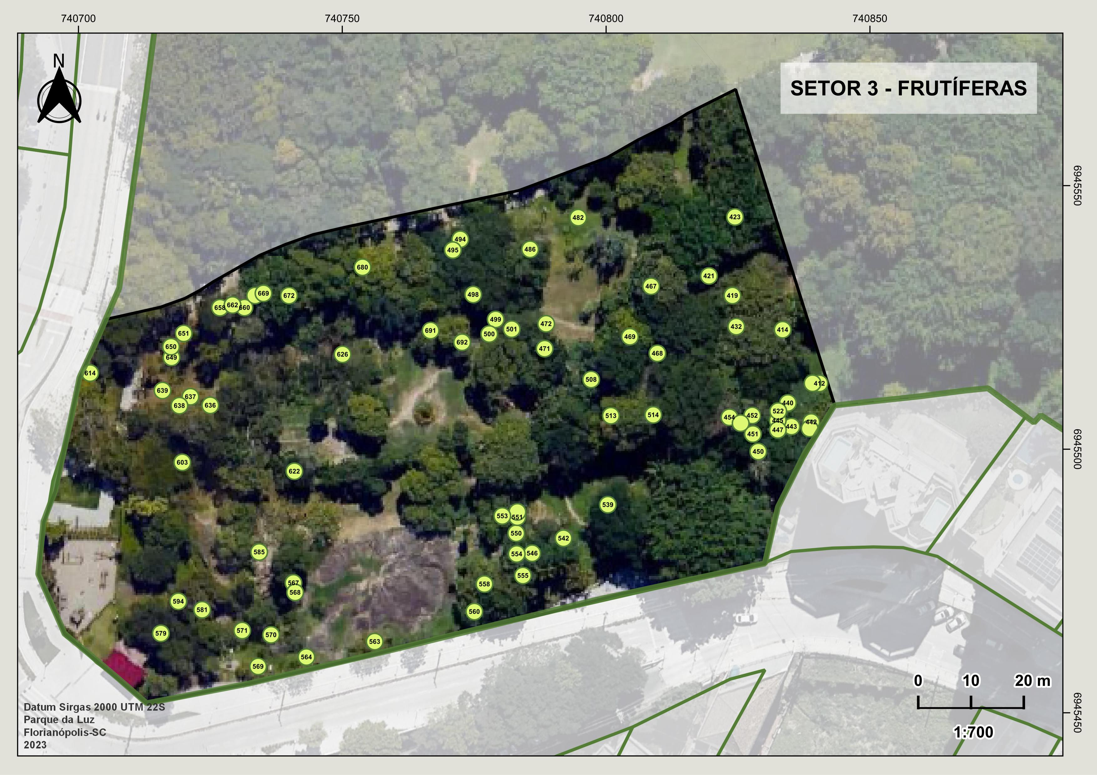
MATERIAL DIVULGAÇÃO:
Localização
SETOR 3
FRUTÍFERAS
Foram identificadas 13 espécies frutíferas entre nativas, exóticas e exóticas invasoras.
ESPÉCIE | ORIGEM | Nº
Jabuticabeira | Nativa | 1
Laranjinha-do-mato | Nativa | 1
Mamoeiro | Exótica | 1
Tangerina | Exótica invasora | 1
Guabiroba | Nativa | 2
Limão | Exótica invasora | 2
Grumixama | Nativa | 3
Abacateiro | Exótica | 4
Araçá | Nativa | 5
Amora | Exótica invasora | 6
Nêspera | Exótica invasora | 8
Pitanga | Nativa | 11
Goiaba-vermelha | Exótica invasora | 32
TOTAL |  | 77

Slide 21
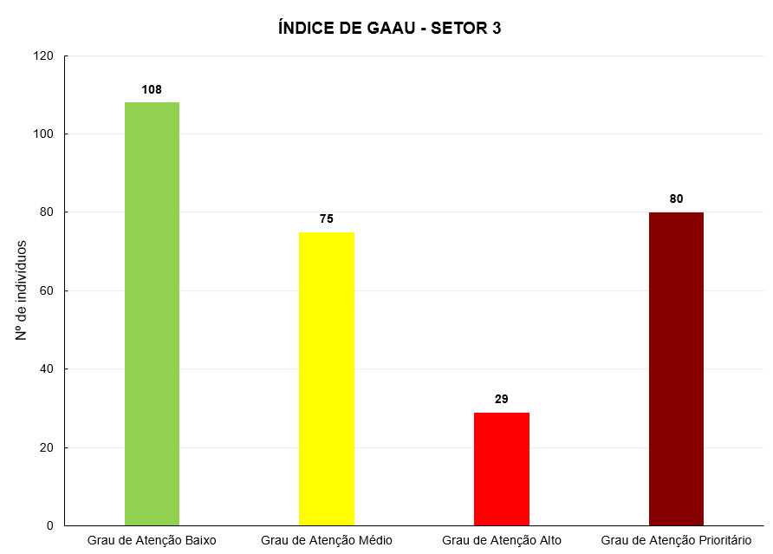
MATERIAL DIVULGAÇÃO:
Localização
SETOR 3
GRAU DE ATENÇÃO
Maior proporção de indivíduos no Grau de Atenção Baixo (37%), seguido do Grau de Atenção Prioritário e Alto com 27% e 26%, respectivamente
Grau de Atenção Alto e Prioritário precisam de ações de manejo urgentes – tratamento de cavidade, desenterrar o colo, poda urgente de galhos quebrados e podres, ou até mesmo a supressão do indivíduo quando este se encontra em declínio.

Slide 22
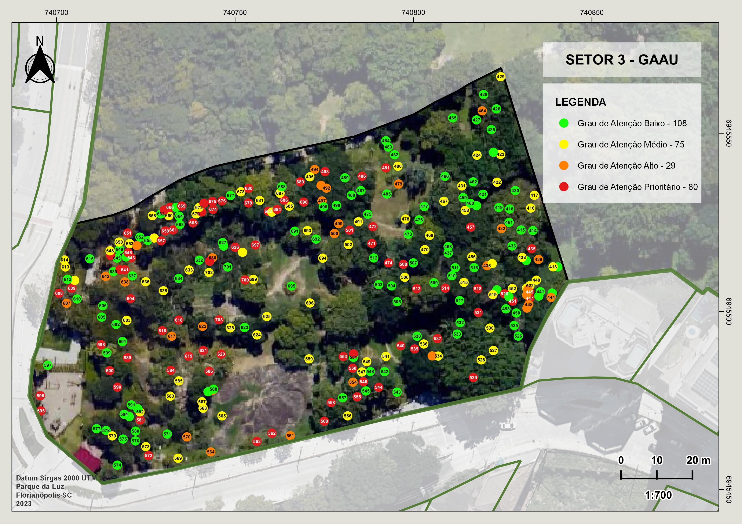
MATERIAL DIVULGAÇÃO:
Localização
SETOR 3

Slide 23
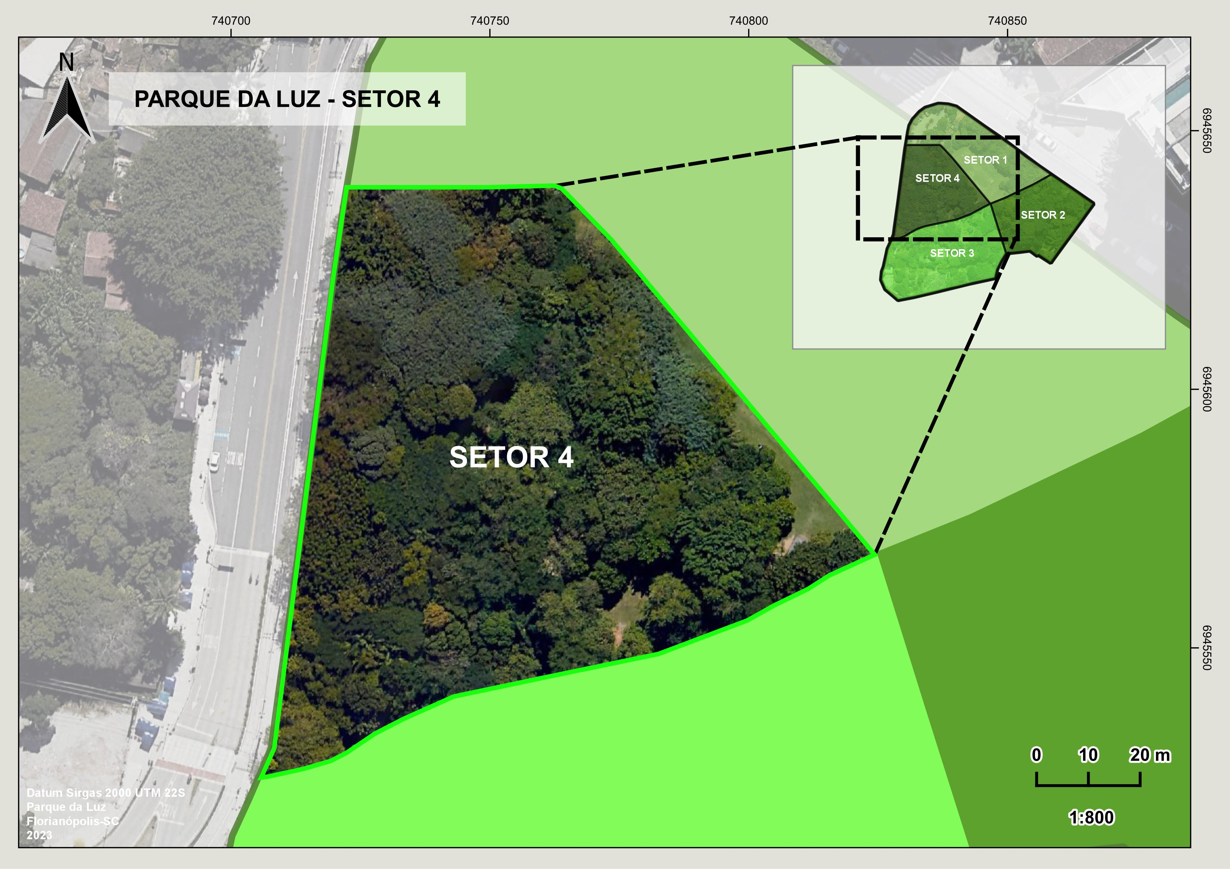
MATERIAL DIVULGAÇÃO:
Localização
SETOR 4

Slide 24
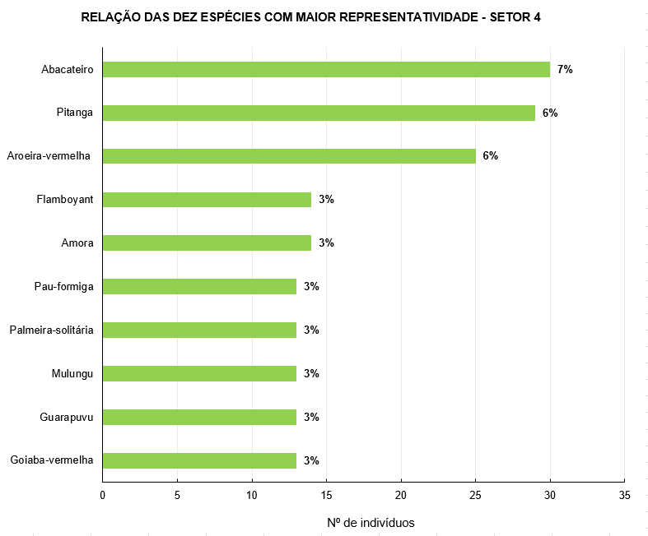
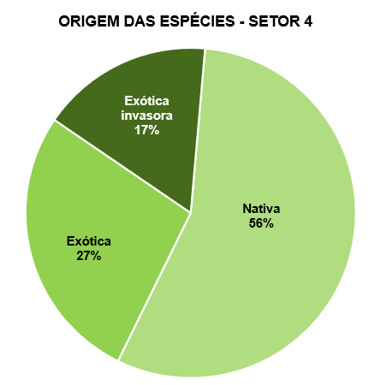
MATERIAL DIVULGAÇÃO:
Localização
SETOR 4
Encontrados 451 indivíduos
74 espécies
32 famílias botânicas
252 indivíduos pertencem à espécies nativas – 56%

Slide 25
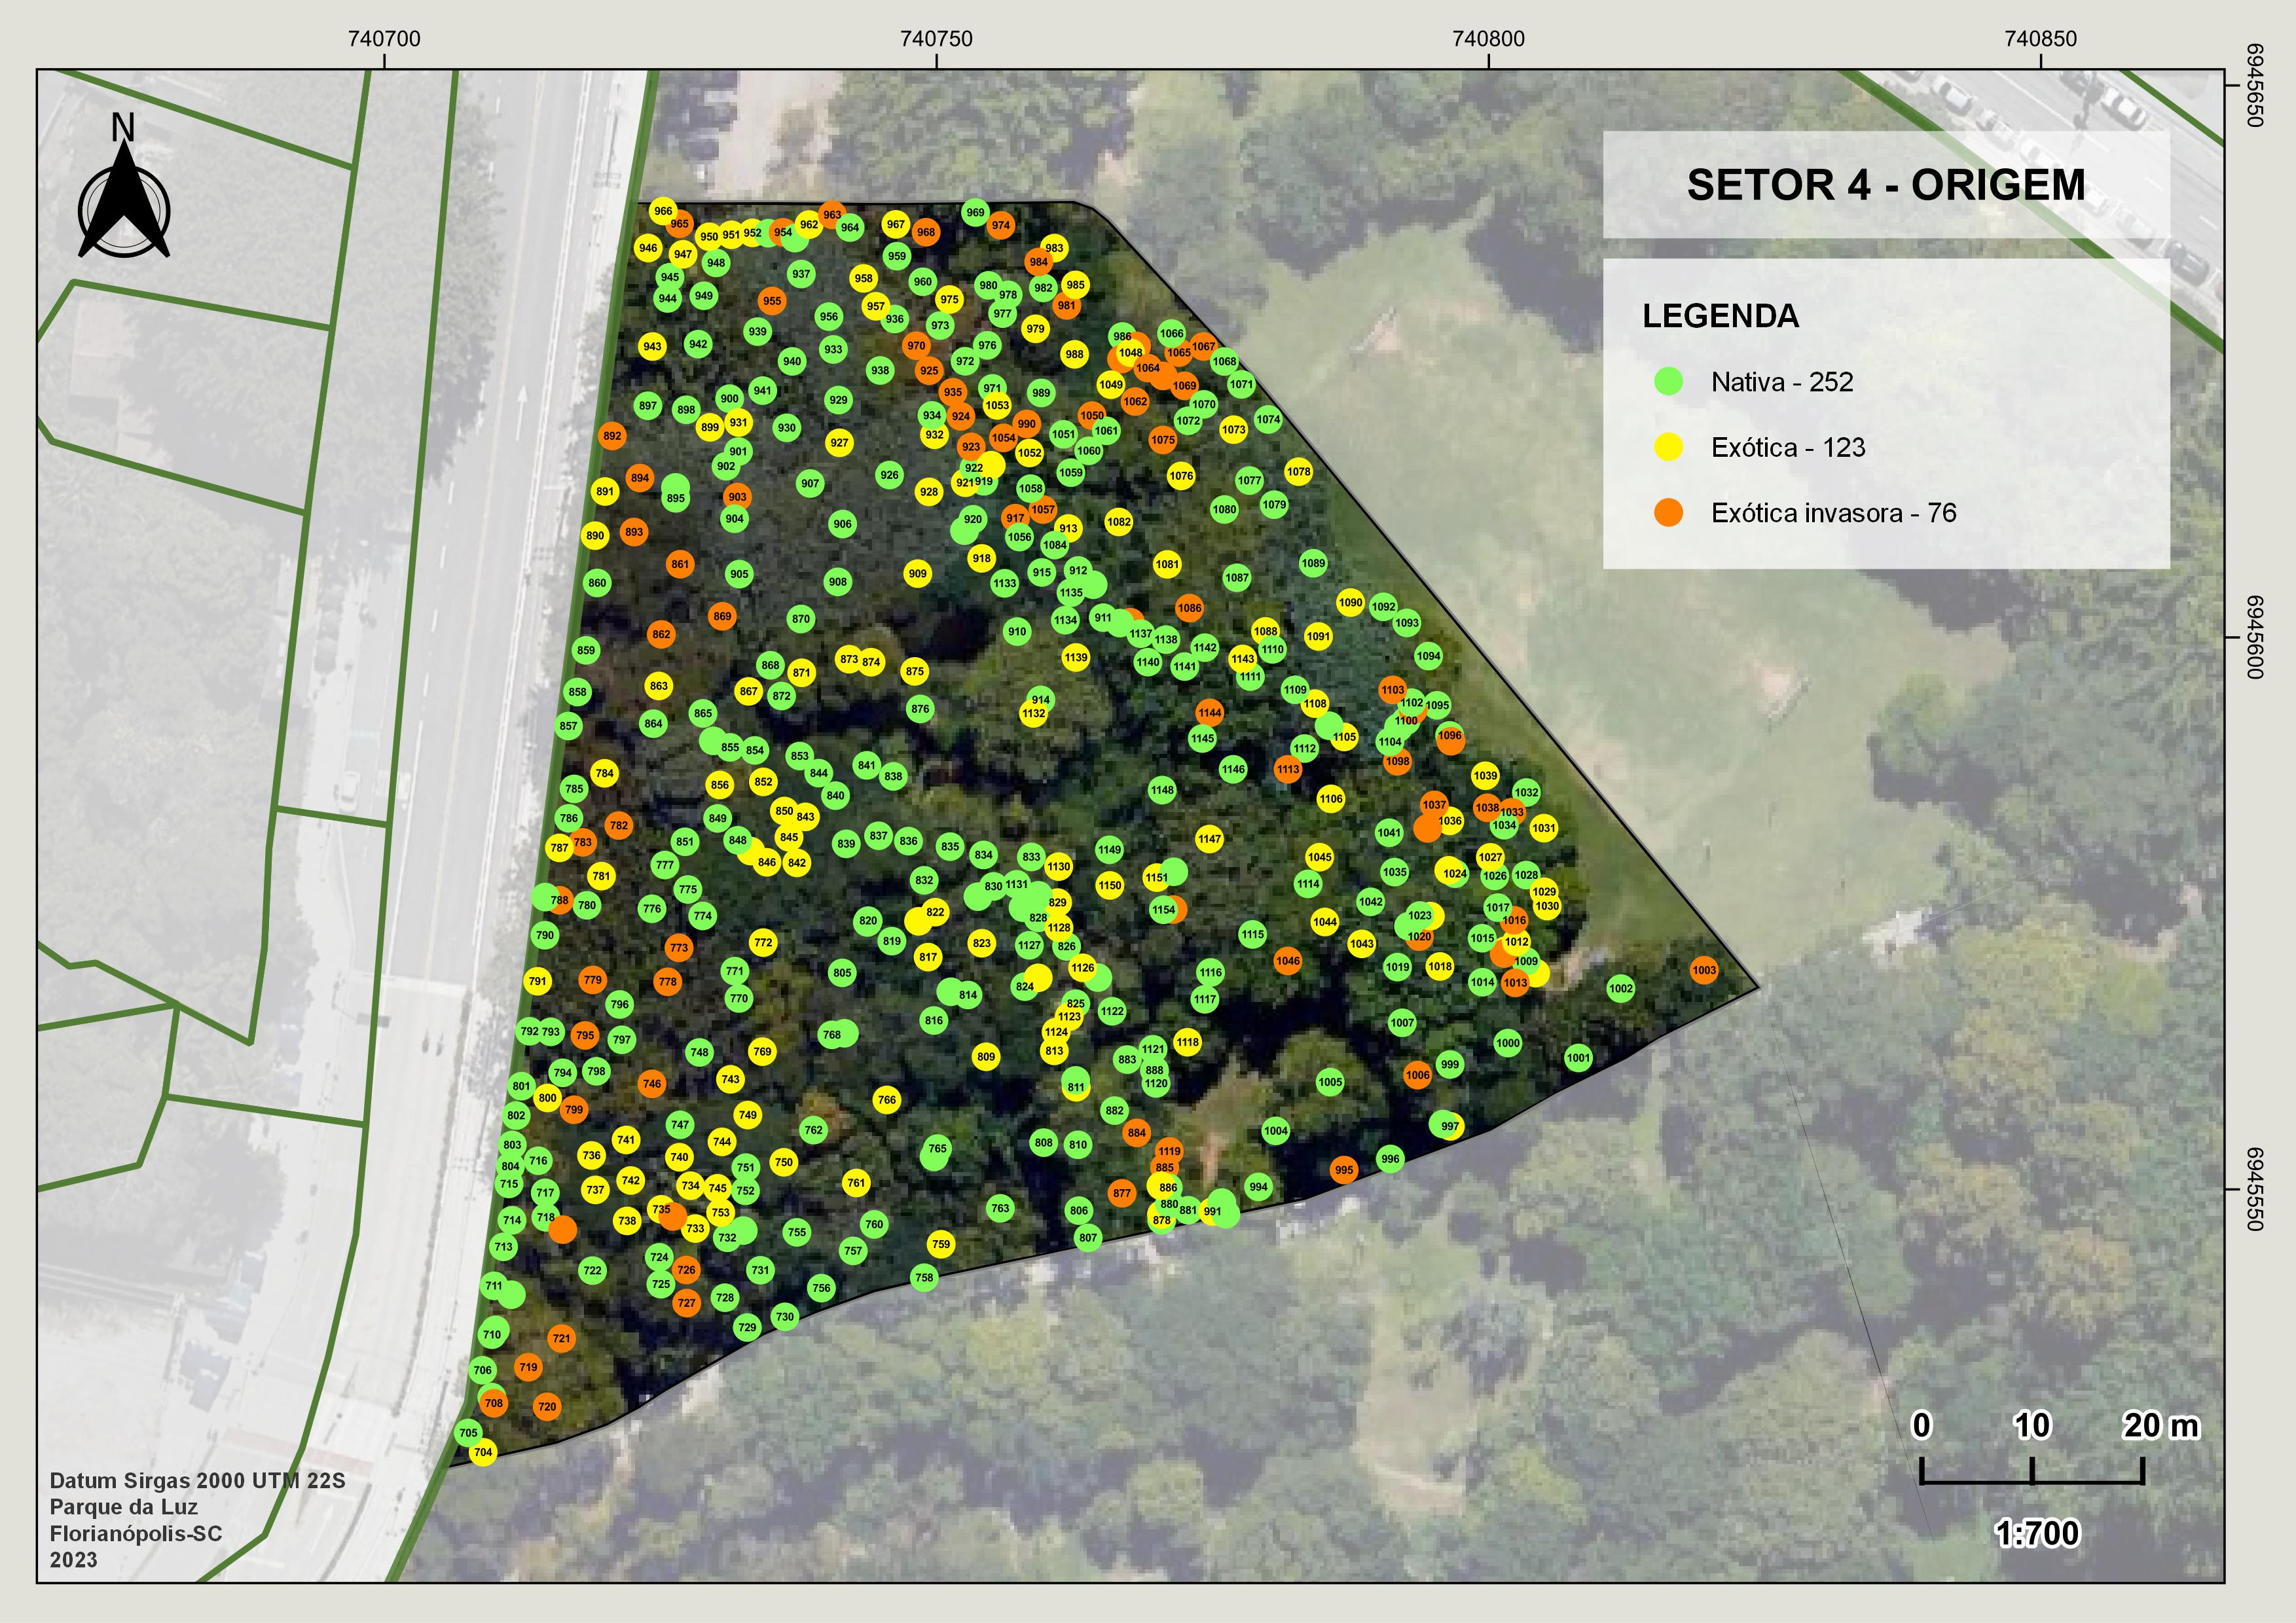
MATERIAL DIVULGAÇÃO:
Localização
SETOR 4

Slide 26
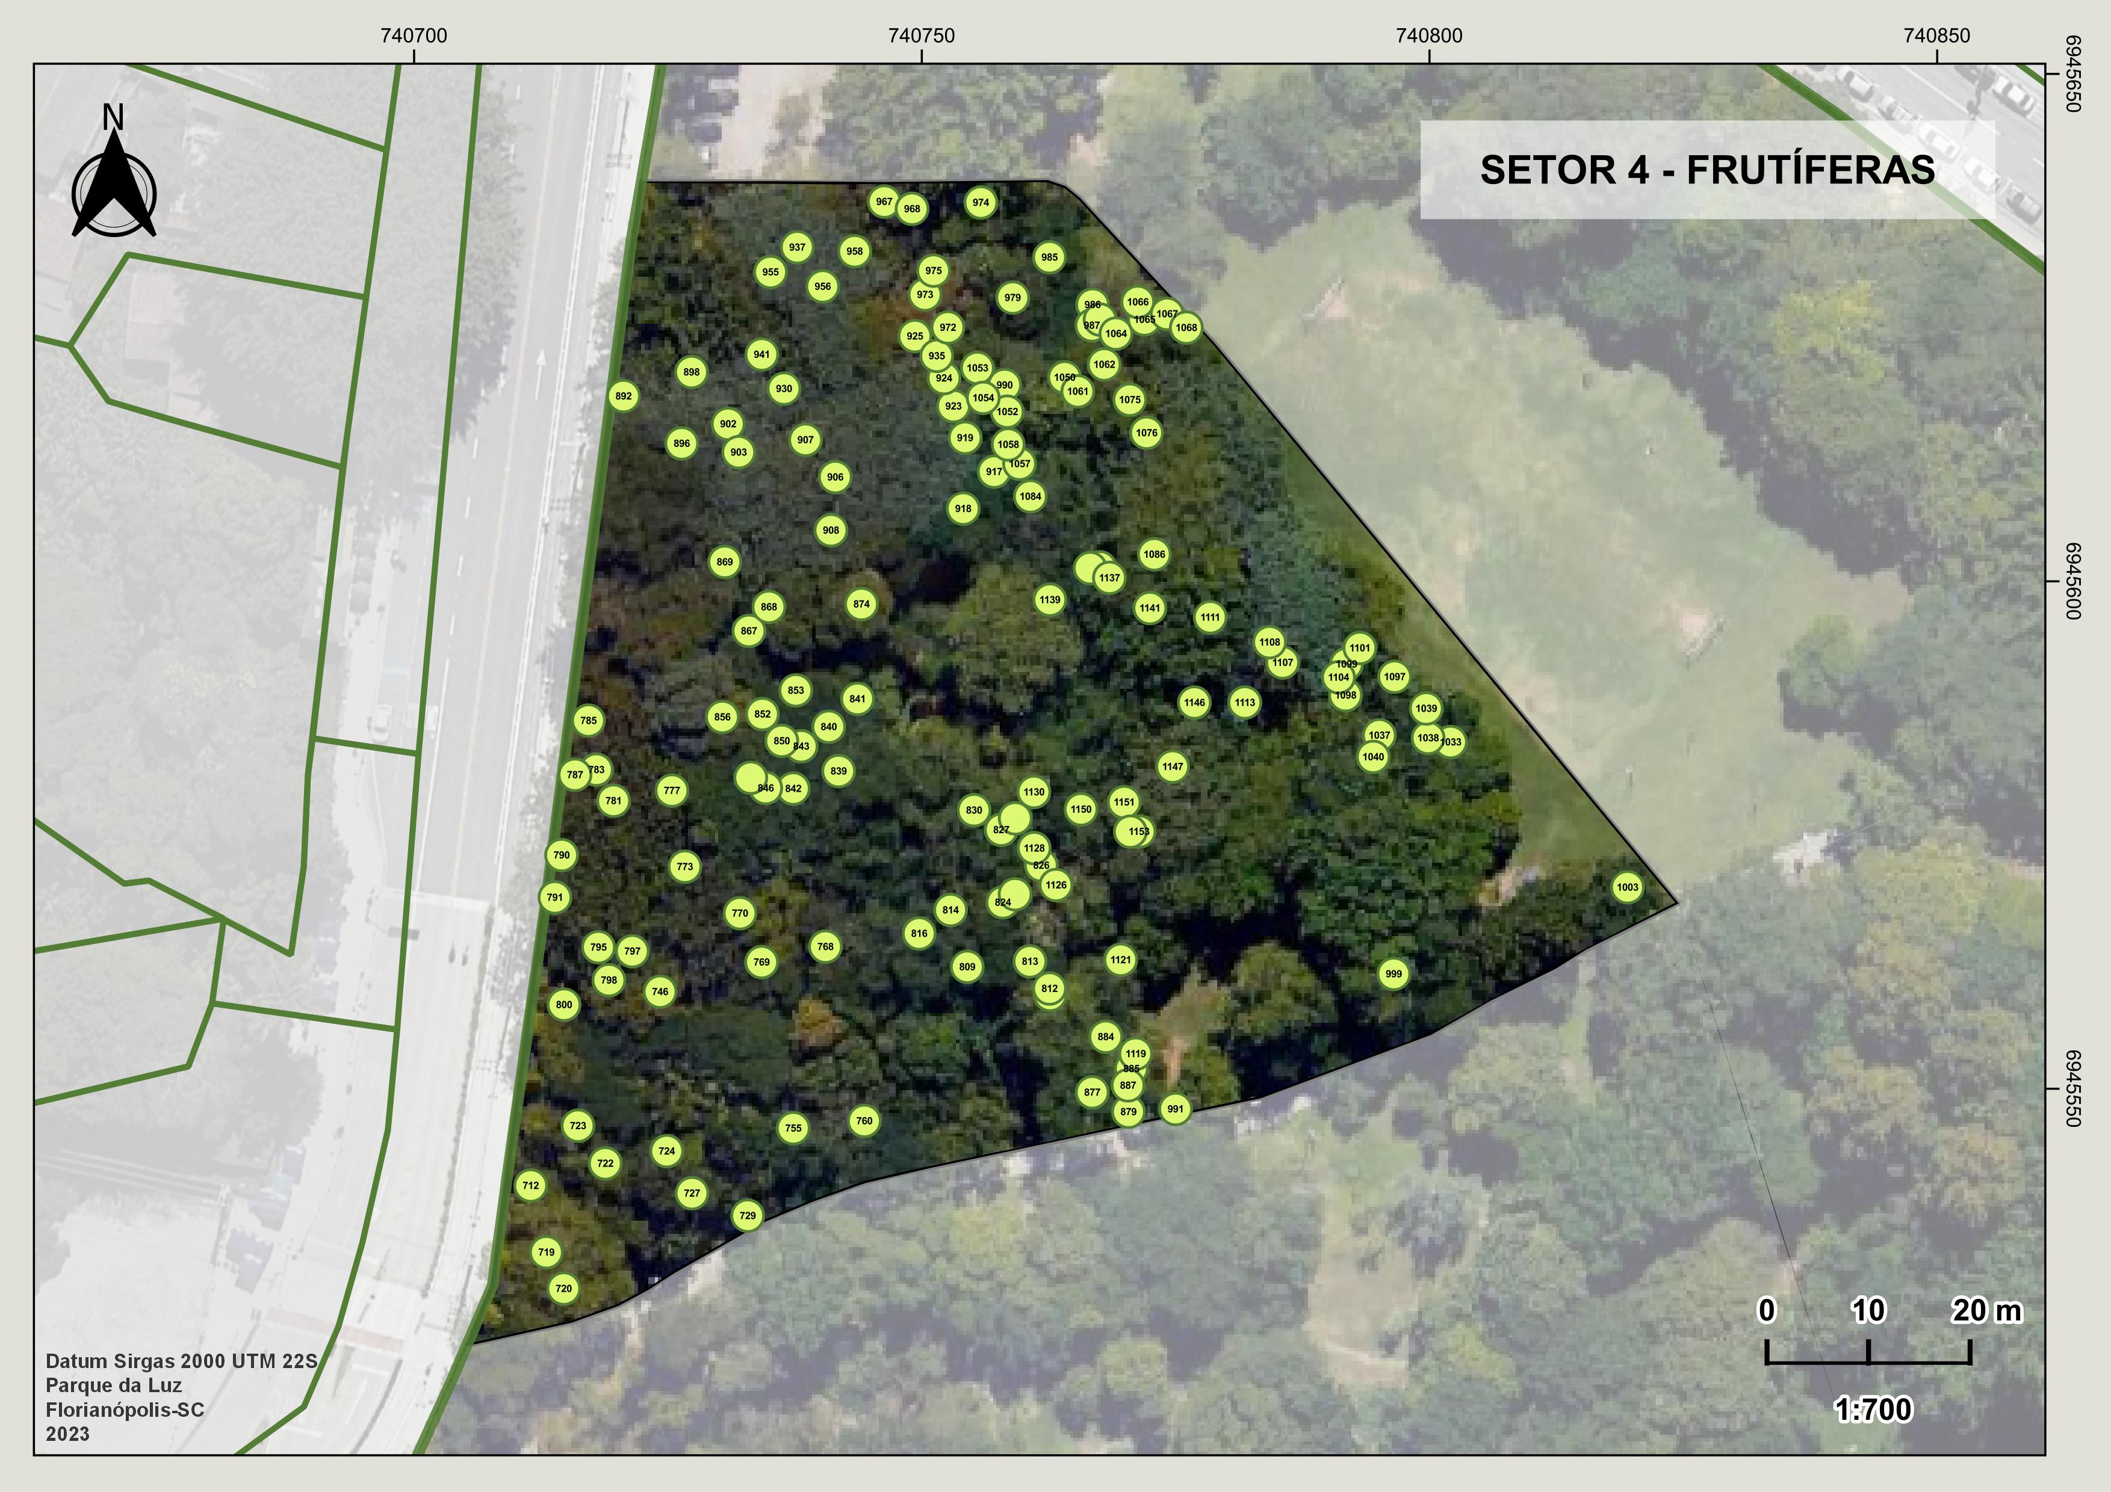
MATERIAL DIVULGAÇÃO:
Localização
SETOR 4
FRUTÍFERAS
Foram identificadas 15 espécies frutíferas entre nativas, exóticas e exóticas invasoras.
ESPÉCIE | ORIGEM | Nº
Cabeludinha | Nativa | 1
Jaca | Exótica | 1
Araticum | Nativa | 2
Jabuticabeira | Nativa | 3
Mangueira | Exótica | 3
Grumixama | Nativa | 4
Guabiroba | Nativa | 5
Acerola | Exótica | 6
Limão | Exótica invasora | 6
Araçá | Nativa | 12
Nêspera | Exótica invasora | 12
Goiaba-vermelha | Exótica invasora | 13
Amora | Exótica invasora | 14
Pitanga | Nativa | 29
Abacateiro | Exótica | 30
TOTAL |  | 141

Slide 27
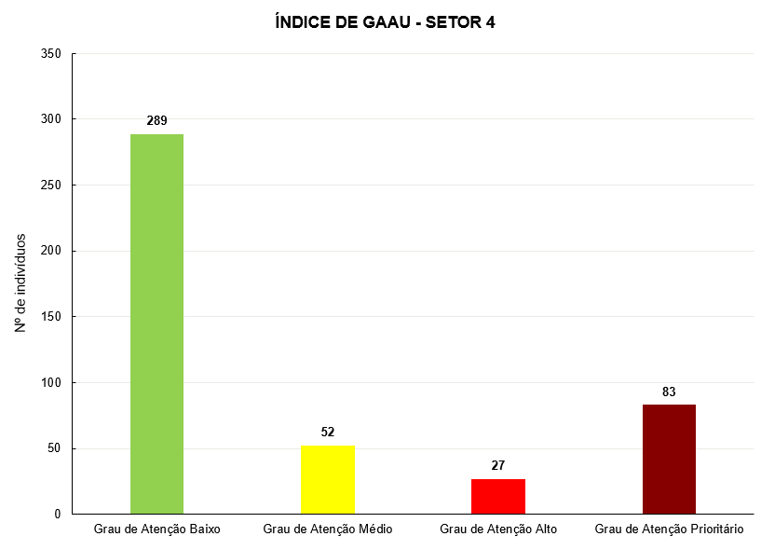
MATERIAL DIVULGAÇÃO:
Localização
SETOR 4
GRAU DE ATENÇÃO
Maior proporção de indivíduos no Grau de Atenção Baixo (64%) – condições passíveis de resolução ágil e efetiva, como: poda, adubação, remoção de figueira-mata-pau, tratamento de coleobrocas, etc.

Slide 28
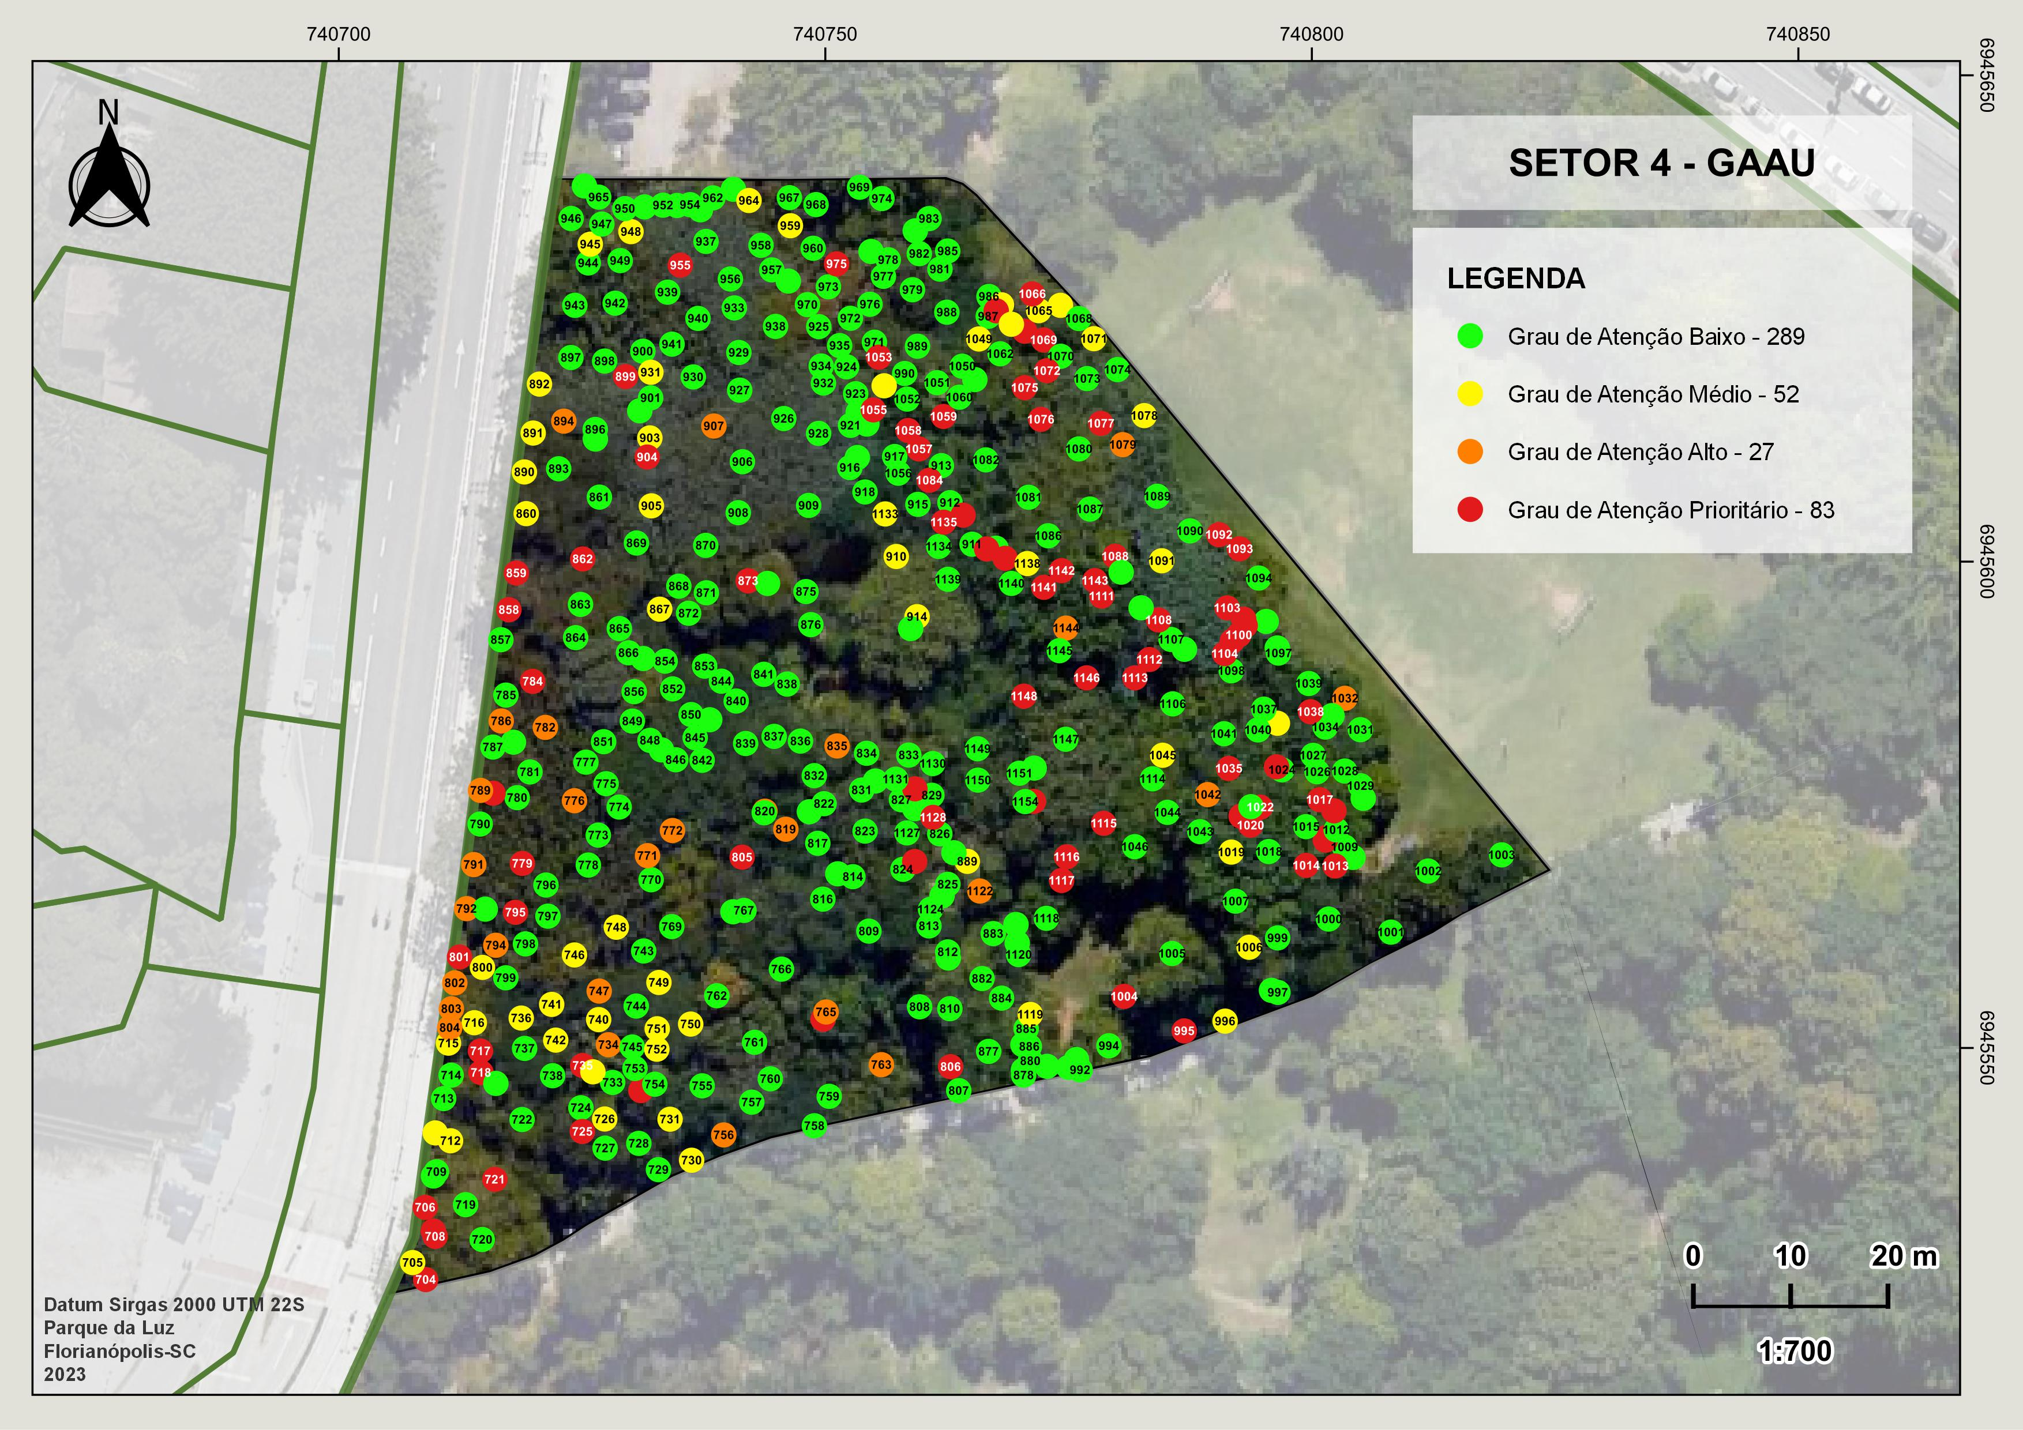
MATERIAL DIVULGAÇÃO:
SETOR 4
Localização

Slide 29
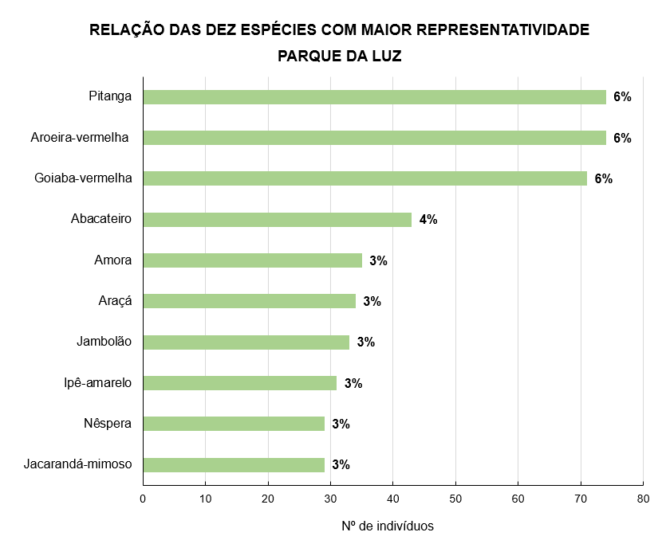
MATERIAL DIVULGAÇÃO:
TOTAL
Localização
Foram identificadas 113 espécies distintas.
Ao lado, está apresentado apenas as dez espécies com maior representatividade encontradas no parque.
A Pitanga e a Aroeira-vermelha foram as duas espécies de maior representatividade, com 74 indivíduos cada.

Slide 30
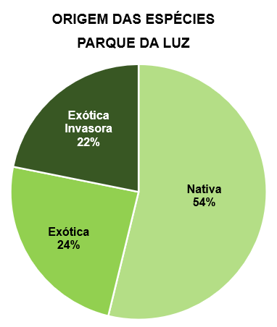
MATERIAL DIVULGAÇÃO:
TOTAL
Localização
Quanto a origem das espécies, do total de 1.154 indivíduos, 54% deles, ou seja, 621 pertencem à espécies nativas.
Os demais indivíduos, 281 pertencem às exóticas e 252 às invasoras, totalizando assim 46% do total inventariado.
ESPÉCIES EXÓTICAS INVASORAS
NOME COMUM | NOME CIENTÍFICO | Nº
Ipê-de-jardim | Tecoma stans | 1
Tangerina | Citrus reticulata | 1
Eucalipto | Eucalyptus sp. | 2
Leucena | Leucaena leucocephala | 2
Sete-copas | Terminalia catappa | 4
Uva-do-Japão | Hovenia dulcis | 7
Cheflera | Heptapleurum actinophyllum | 12
Cinamomo | Melia azedarach | 13
Palmeira-real | Archontophoenix cunninghamiana | 13
Limão e Laranja | Citrus sp. | 15
Ligustro | Ligustrum lucidum | 14
Nêspera | Eriobotrya japonica | 29
Jambolão | Syzygium cumini | 33
Amora | Morus nigra | 35
Goiaba-vermelha | Psidium guajava | 71
 | TOTAL | 252

Slide 31
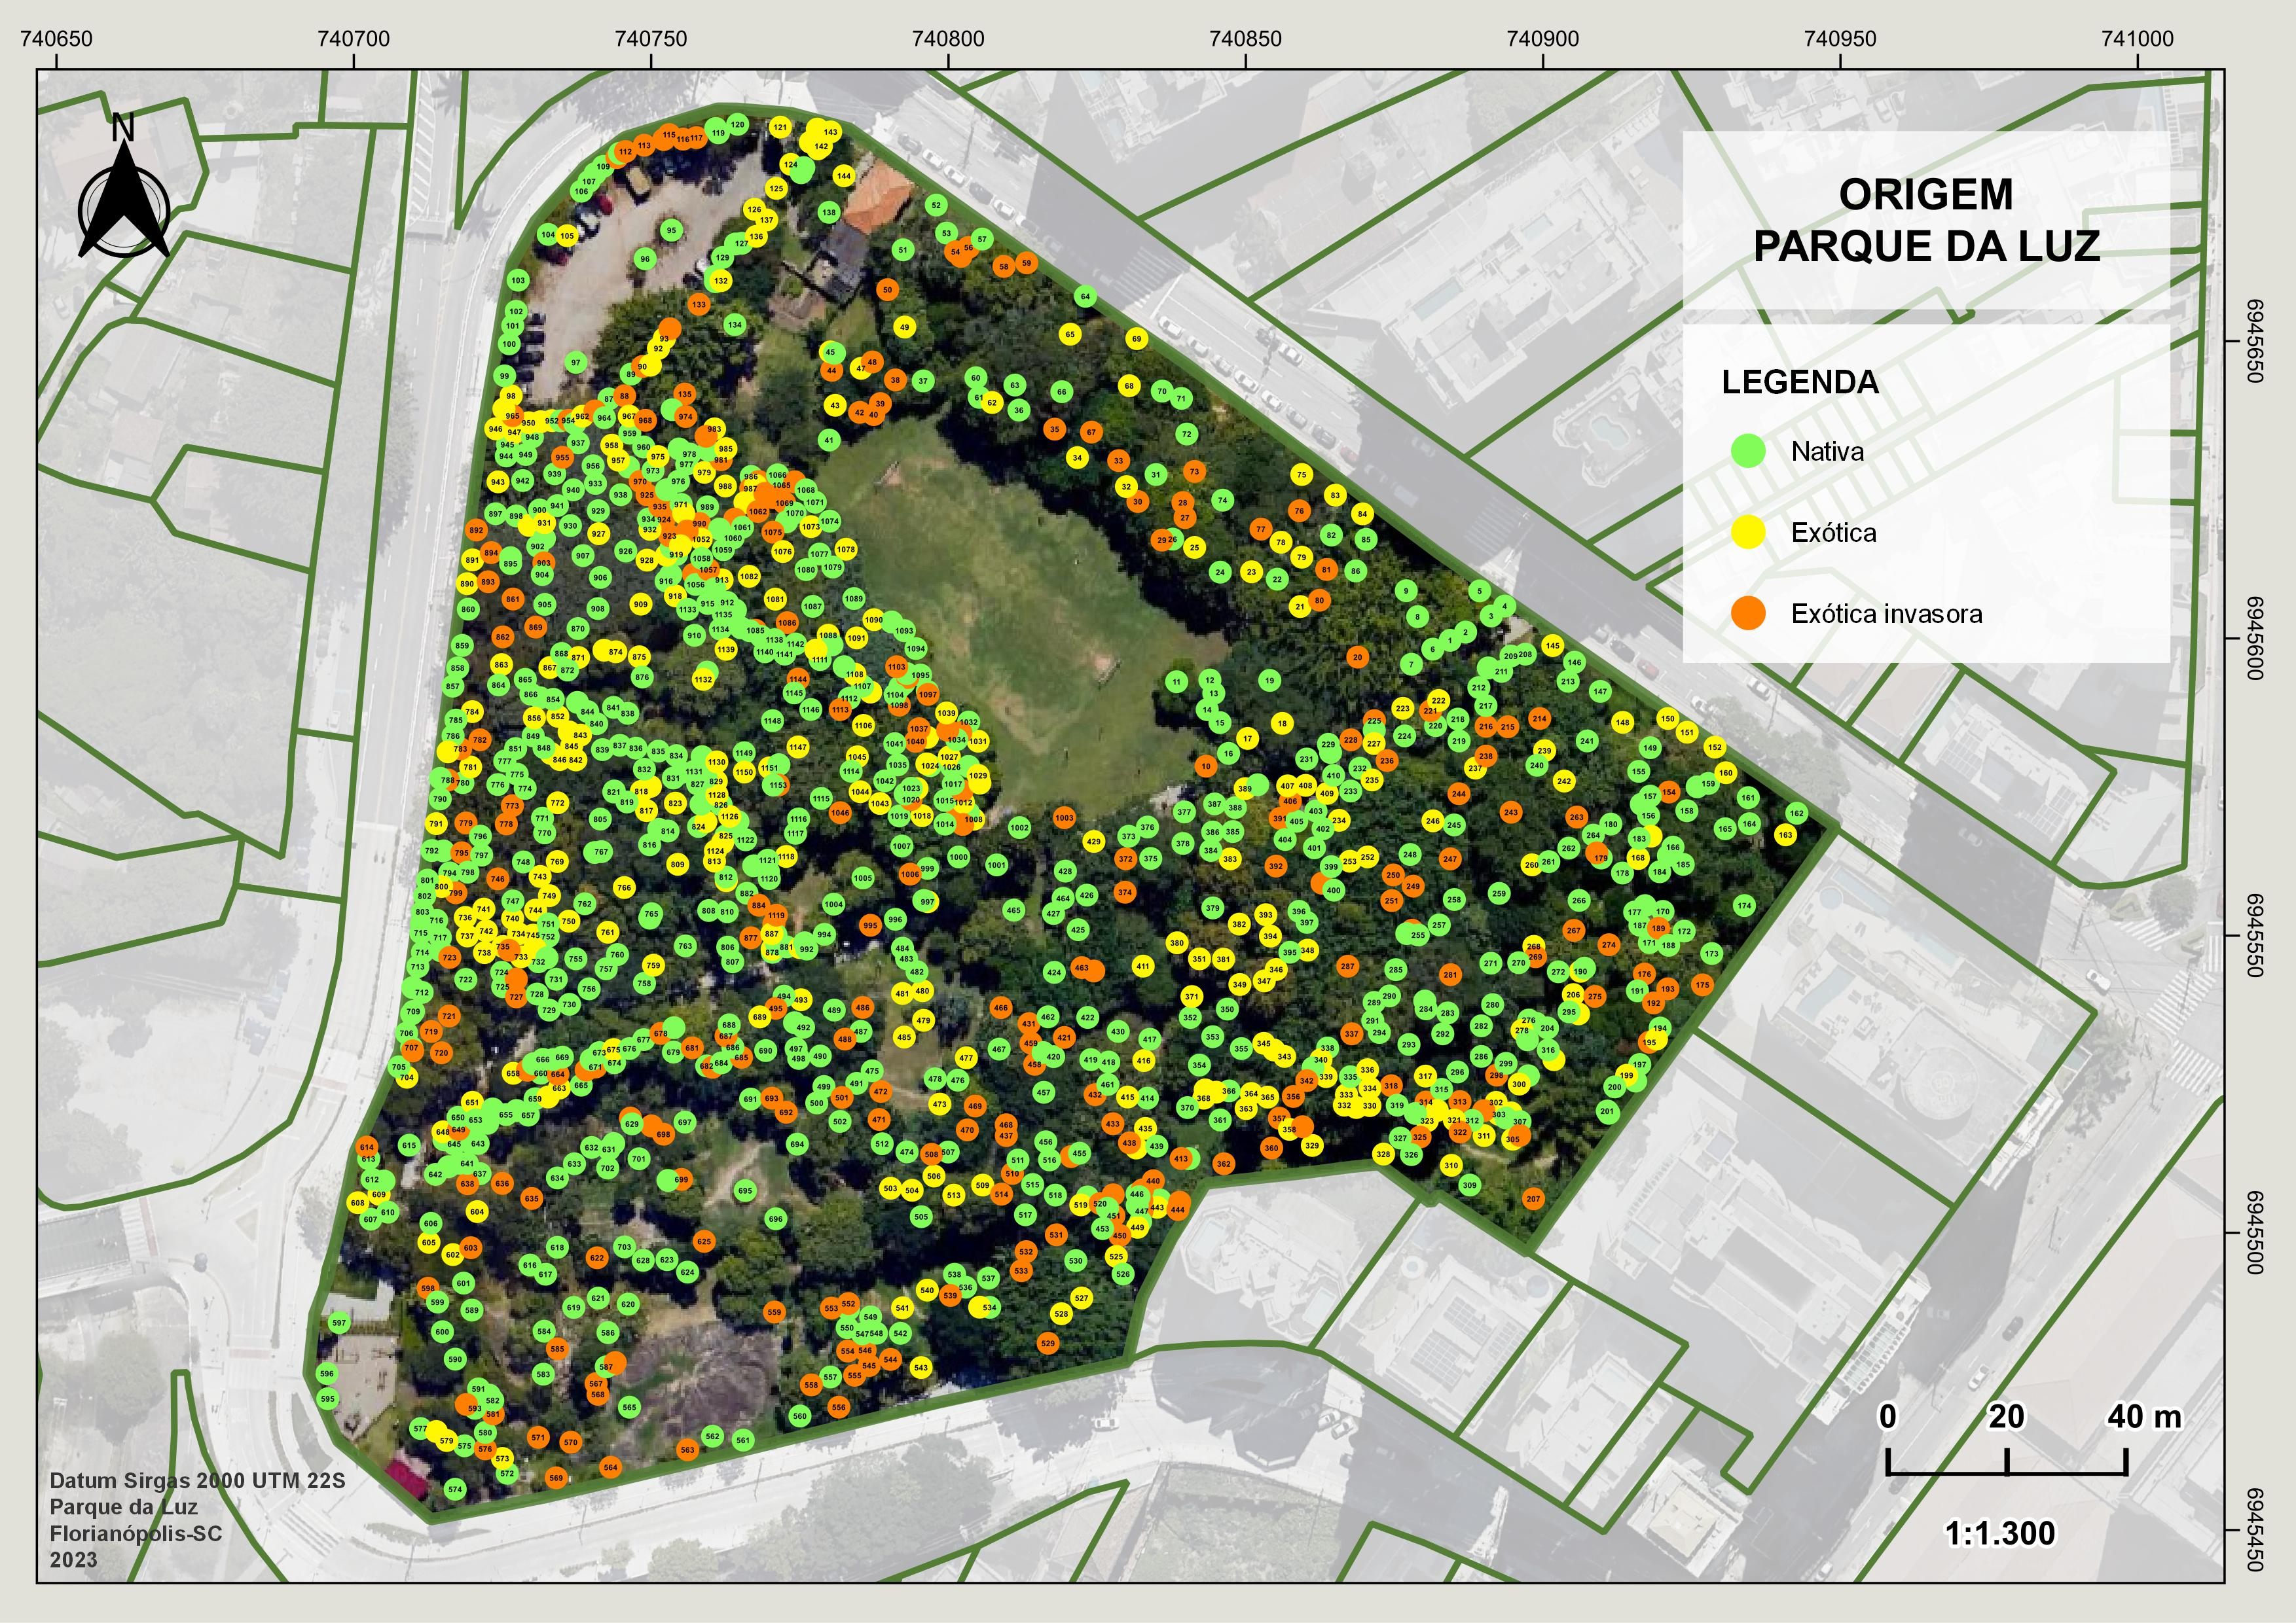
MATERIAL DIVULGAÇÃO:
TOTAL
Localização

Slide 32
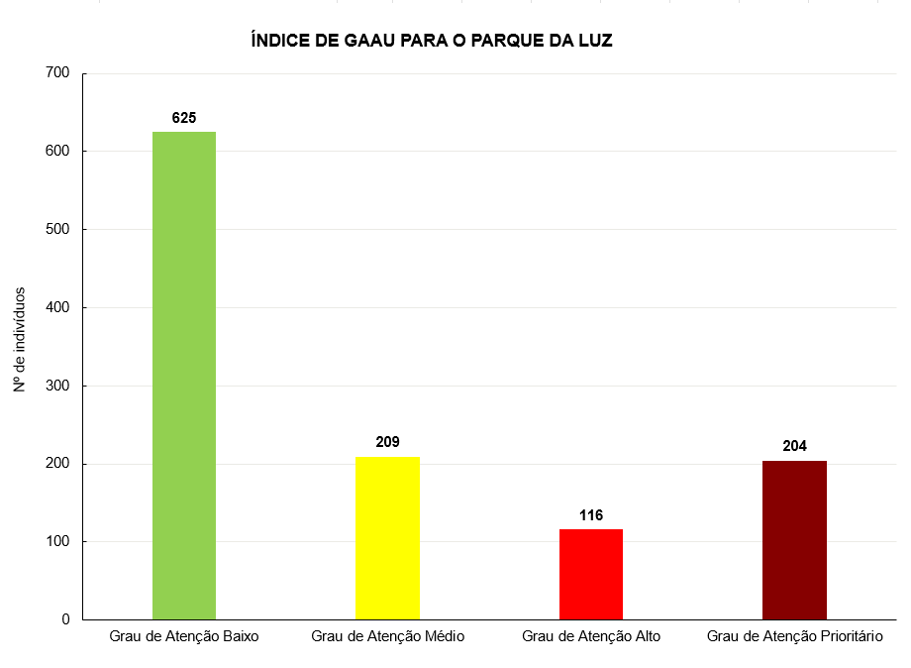
MATERIAL DIVULGAÇÃO:
TOTAL
Localização
Avaliando o índice de GAAU para o total de indivíduos no Parque da Luz, identificamos que 54% estão com Grau de Atenção Baixo.
No entanto, ressalta-se a atenção que deve-se ter com àqueles em Grau de Atenção Alto e Prioritário, visando reduzir as características que possam por em risco a fitossanidade dos indivíduos e/ou segurança as frequentadores do parque.

Slide 33
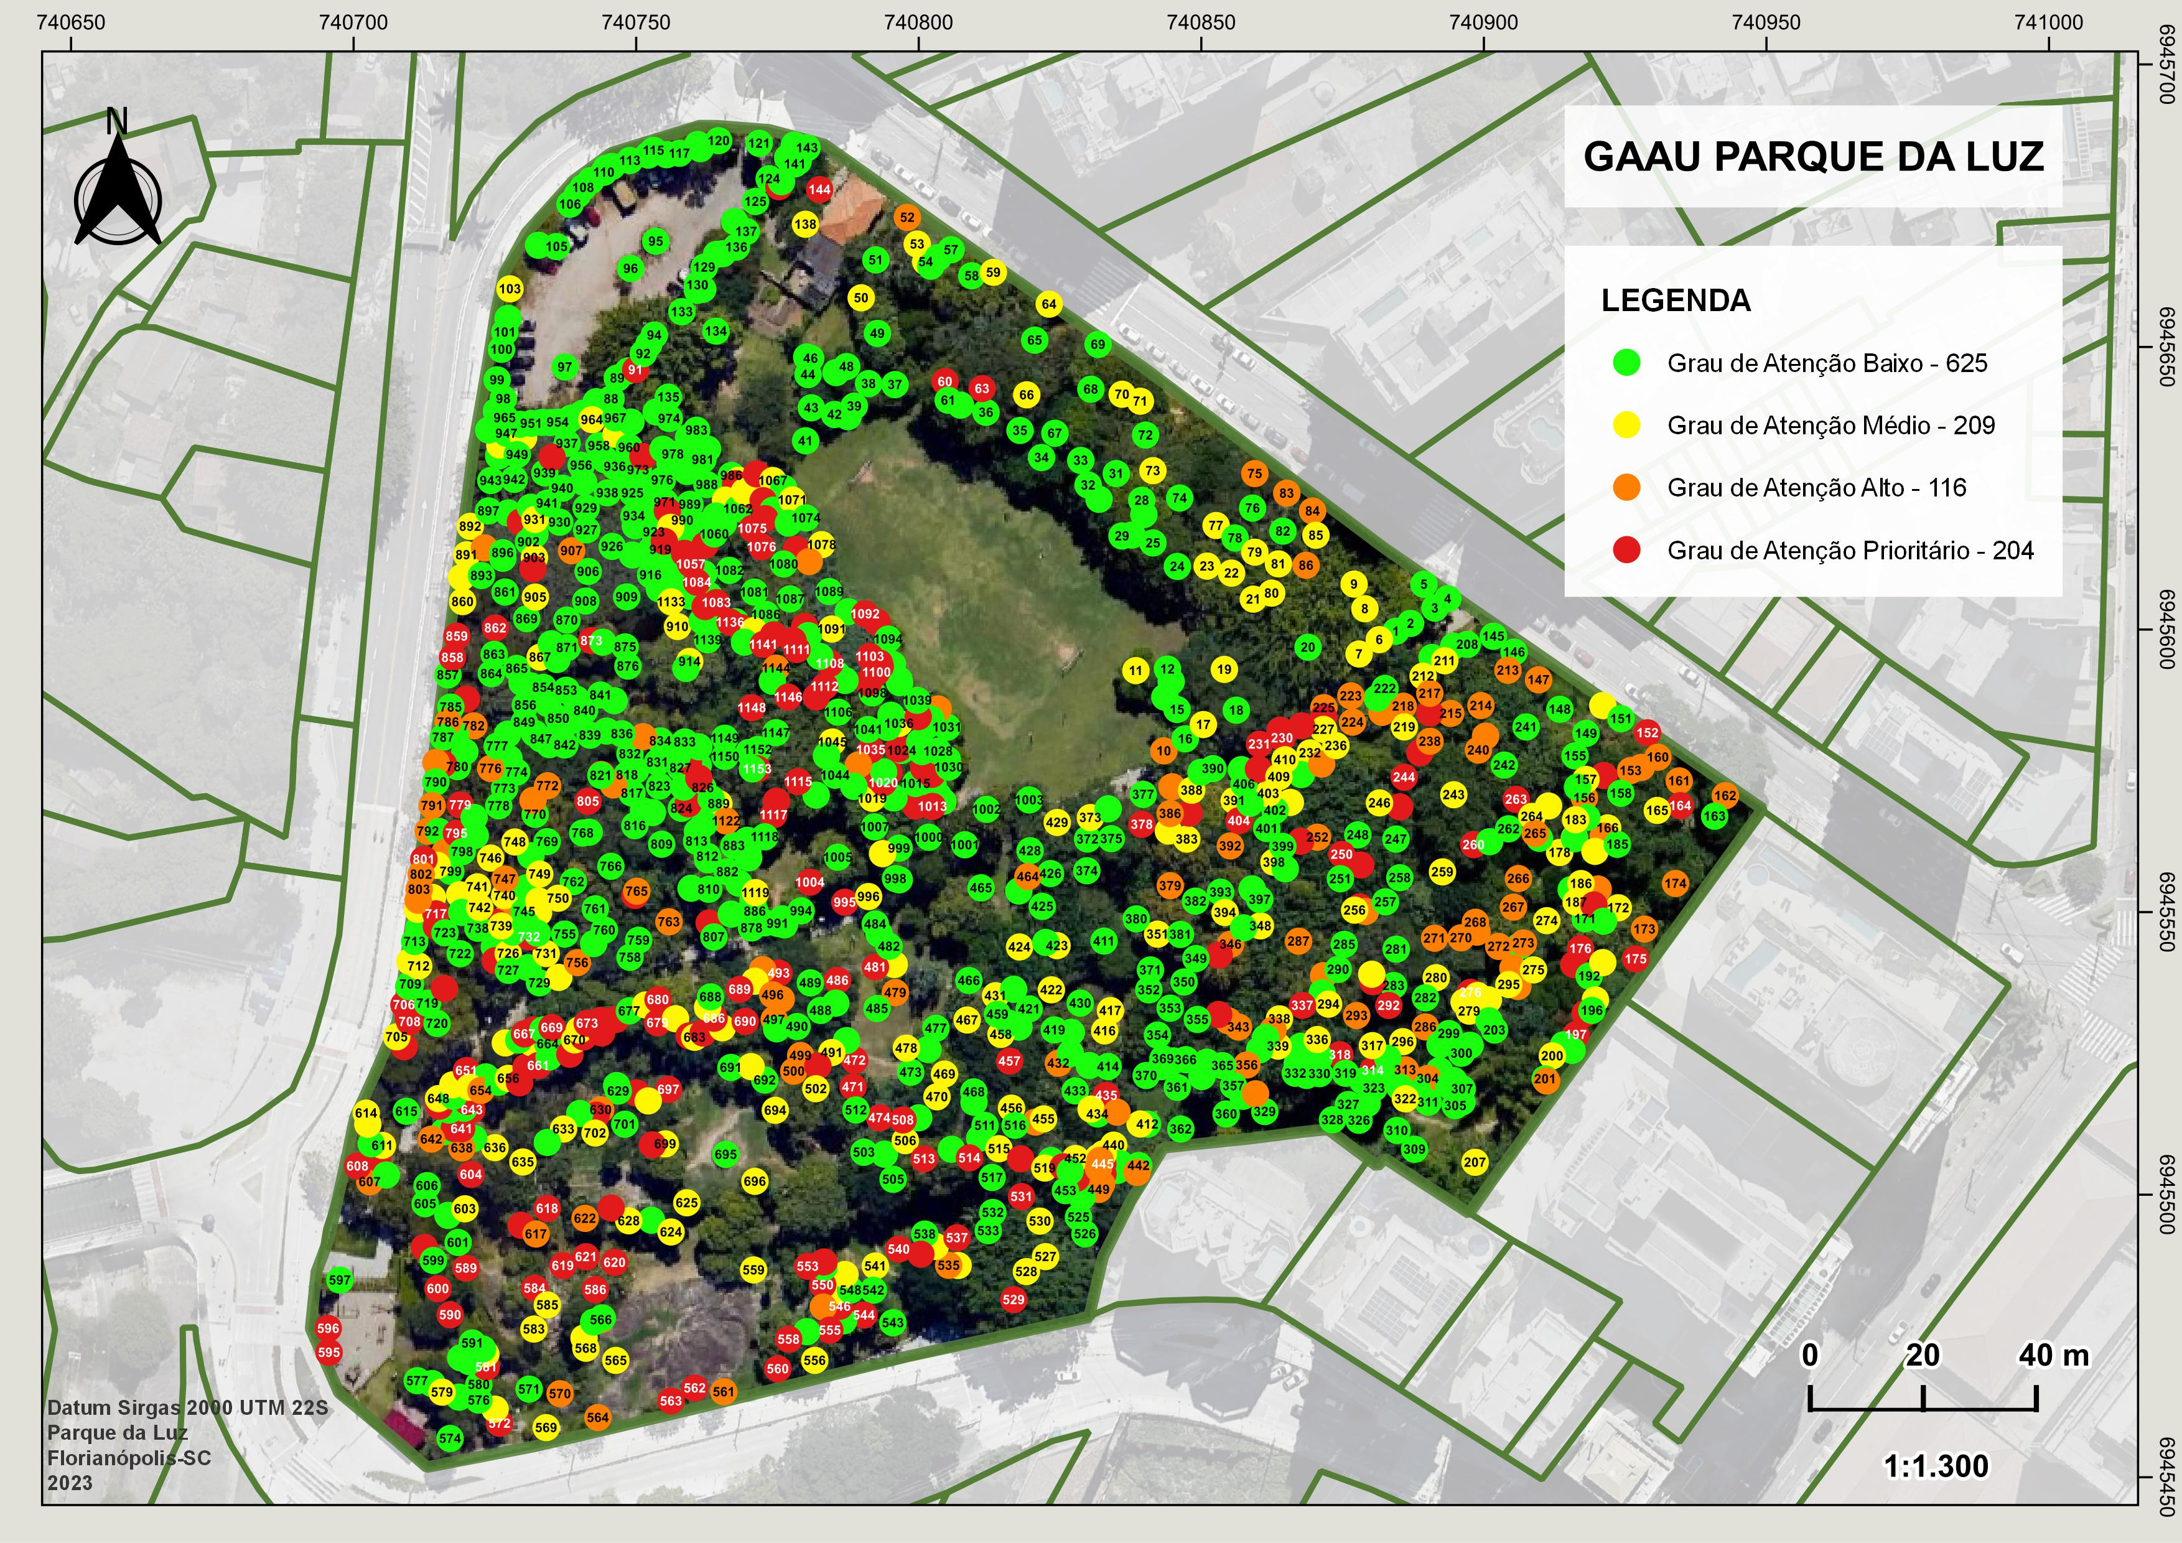
MATERIAL DIVULGAÇÃO:
TOTAL
Localização

Slide 34
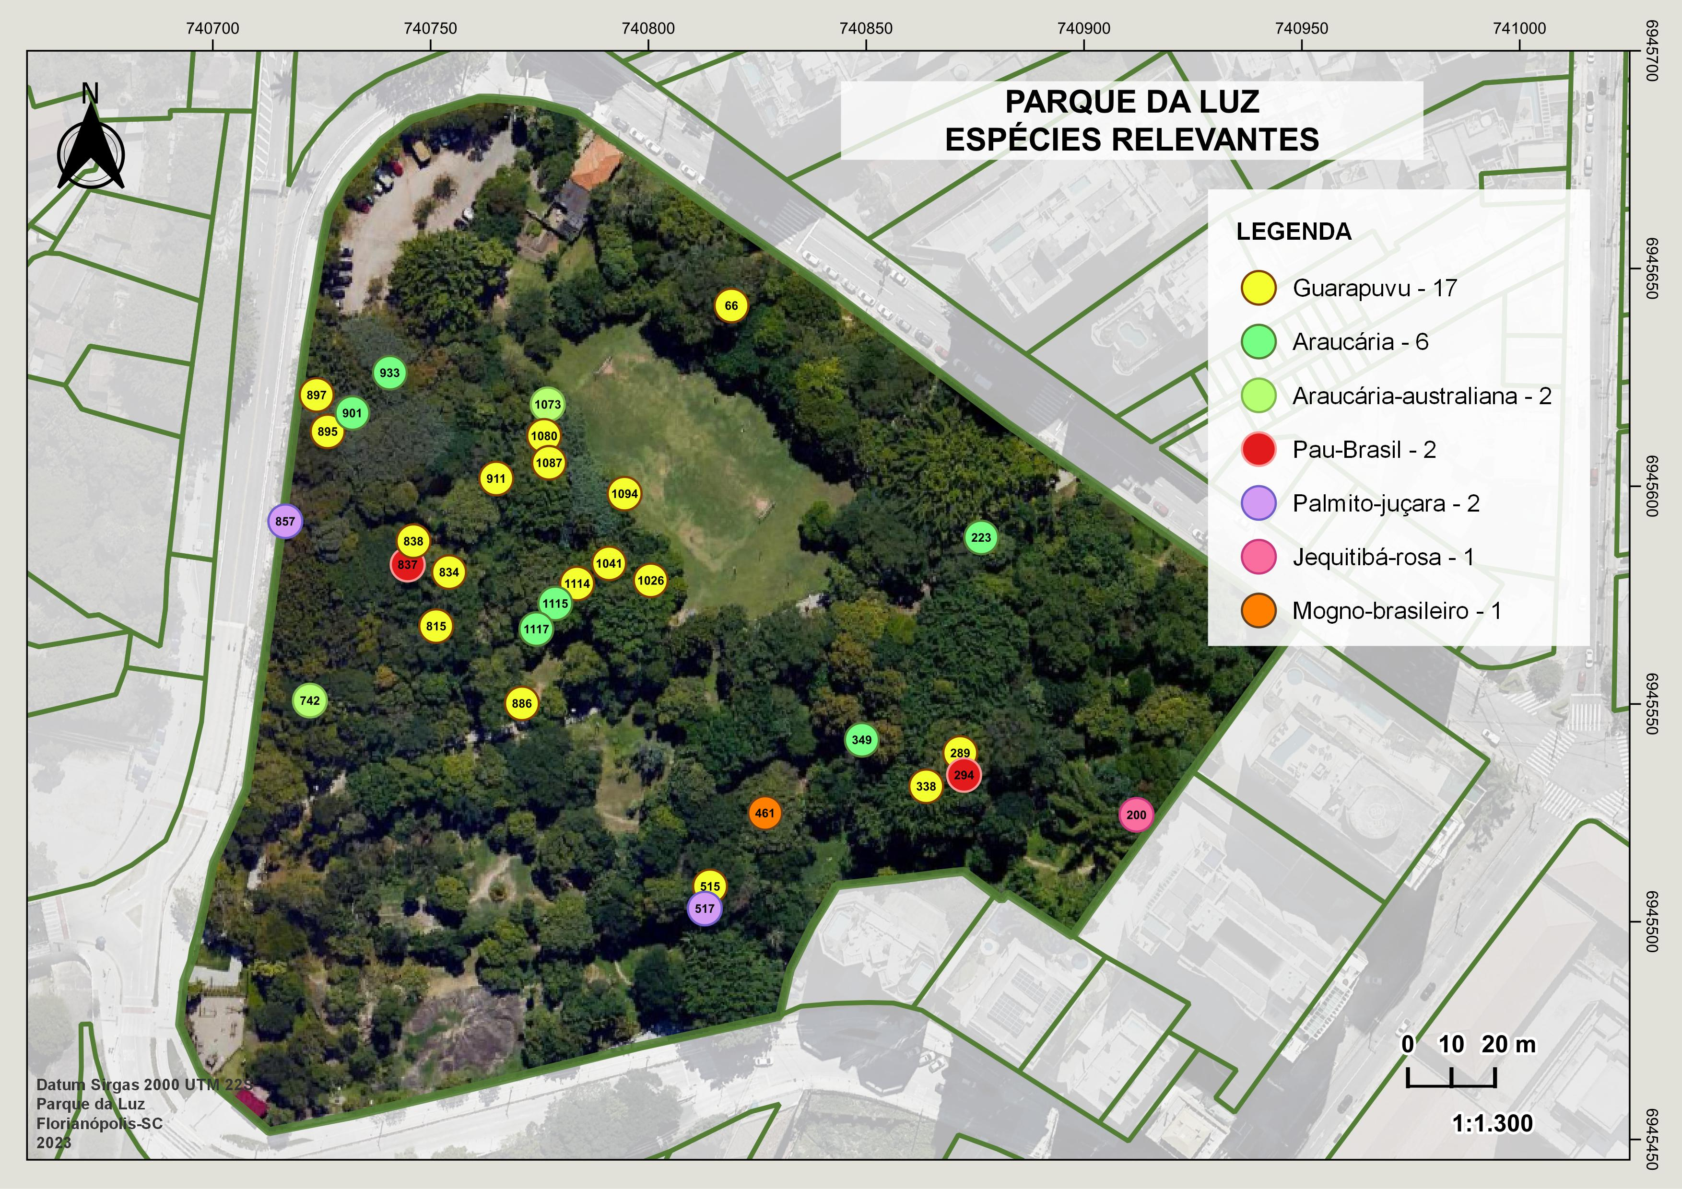
MATERIAL DIVULGAÇÃO:
TOTAL
Localização
Algumas espécies relevantes foram encontradas, como o Palmito-Juçara – ameaçada de extinção, Guarapuvu – símbolo de Florianópolis, como também: Pau-brasil, Araucárias, Mogno-brasileiro e o Jequitibá-rosa.

Slide 35
arborancontato@gmail.com
VAMOS CONVERSAR?
(48) 99863-6566 / (49) 99193-0512

